Slide 1
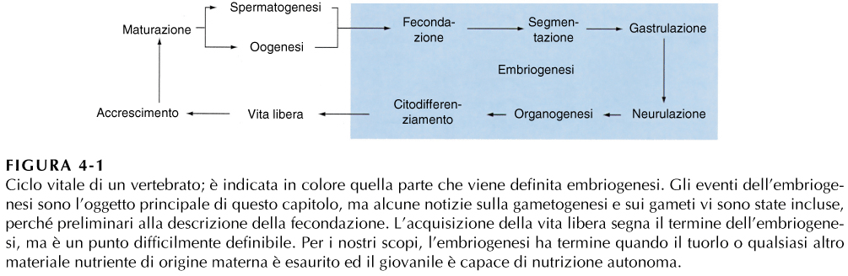

EMBRIOGENESI
(Metamorfosi) Indiretto
Diretto
AC 029SV_Florian

Slide 2
SPECIALIZZAZIONI GAMETI
NUCLEO APLOIDE
SPERMATOZOO: MOBILITÀ
CELLULA UOVO: ACQUISIZIONE DI UNA RISERVA DI ENZIMI CITOPLA-
SMATICI, mRNA, ORGANULI E SUBSTRATI METABOLICI.
AC 029SV_Florian
Notes:
La differenziazione del gamete femminile segna, in molti modi, l'inizio di quel processo di sviluppo che produce una generazione successiva di organismi. Il gamete maschile è specializzato per consegnare il suo pacchetto nucleare all'uovo, mentre l'uovo non contiene solo un nucleo aploide, ma ogni altra cosa che costituisce lo zigote. Inoltre, l'uovo contiene i materiali e le risorse energetiche necessari alla costruzione dell'embrione finché esso non può produrli da solo o ottenerli dall'ambiente.

Slide 3
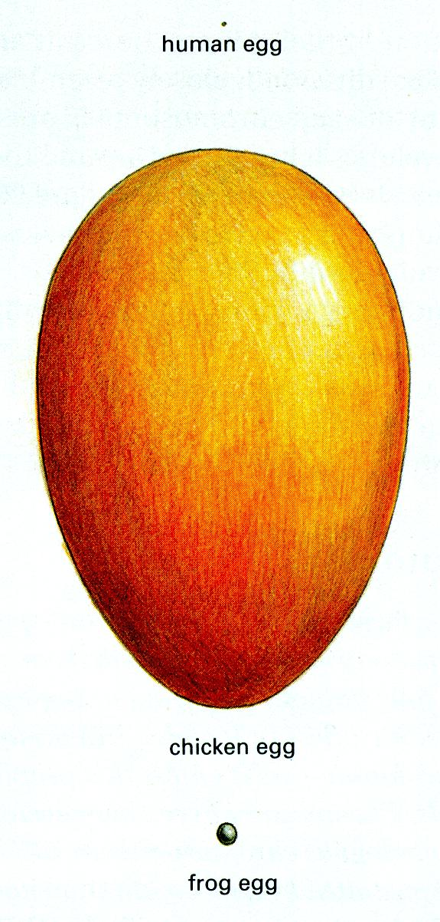
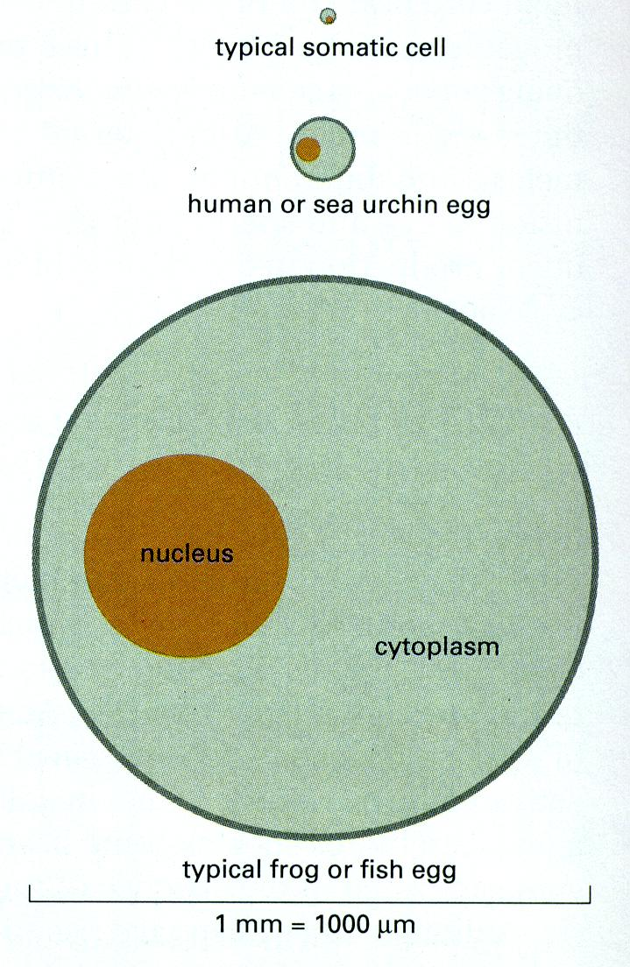
LA CELLULA UOVO
COMPARAZIONE NELLA GRANDEZZA
DI TRE UOVA
GRANDEZZA RELATIVA TRA CELLULE UOVO E
CELLULE SOMATICHE
VOLUME UOVO =9X10⁹/CELLULA SOMATICA
AC 029SV_Florian

Slide 4

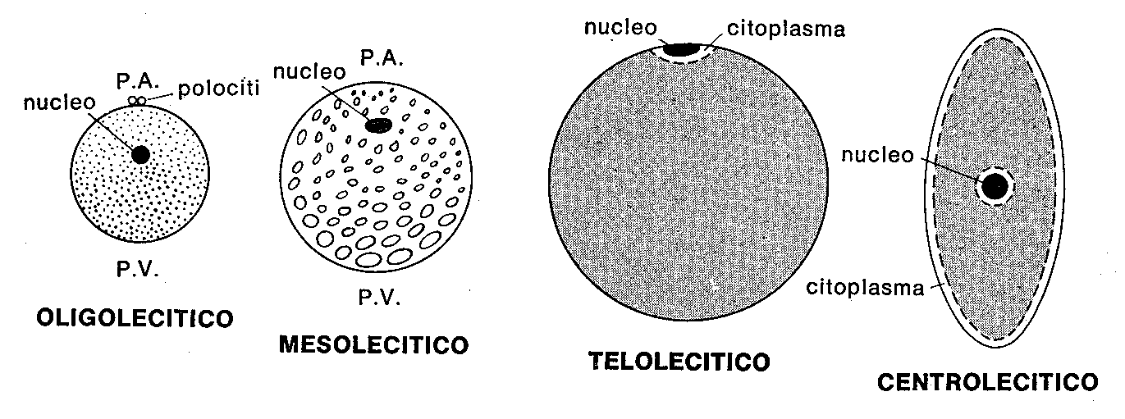
MAMMIFERI EUTERI
E METATERI
TIPI DI UOVA (TUORLO)
ANFIOSSO
ANFIBI
ALCUNI PESCI
SAUROPSIDI
MAMMIFERI PROTOTERI
DROSOPHILA
POLARITÀ: MAGGIORE DISTRIBUZIONE DEL TUORLO AL POLO VEGETATIVO RISPETTO
A QUELLO ANIMALE CONTENENTE IL NUCLEO
AC 029SV_Florian
Notes:
Organizzazione dell'uovo
Per molti aspetti un uovo è una comune cellula con organuli cellulari tipici. Tuttavia per il suo ruolo unico nella fecondazione e nel provvedere al mantenimento dell'embrione in sviluppo, l'uovo acquista un numero di specializzazioni durante l’oogenesi, che mancano nelle cellule somatiche. Una delle caratteristiche più straordinarie della morfologia dell'uovo è l'organizzazione spaziale degli organuli e di altre inclusioni del citoplasma (spesso chiamato ooplasma). Questa organizzazione spaziale può essere determinante nell'indirizzare lo sviluppo delle diverse regioni dell'embrione.
Un aspetto importante della disposizione spaziale dei costituenti dell'uovo è la sua polarità. I costituenti dell'uovo possono essere distribuiti in modo ineguale lungo l'asse maggiore dell'uovo. Questo asse è una linea immaginaria che collega i due poli: il polo animale e il polo vegetativo. Il nucleo dell'uovo è spostato verso il polo animale, e, quando si verifica la maturazione meiotica, è da questo polo che vengono espulsi i globuli polari. Nelle specie in cui le uova possiedono una considerevole quantità di tuorlo questo si accumula all'estremità opposta dell'uovo. Si applica il termine “vegetativo” a questo polo perchè il tuorlo funziona da nutrimento per l'embrione. L'accumulo del tuorlo al polo vegetativo può causare uno spostamento del citoplasma verso il polo animale. Così, la metà vegetativa dell'uovo (l'emisfero vegetativo) può essere ricca di tuorlo e relativamente carente di citoplasma, mentre l'emisfero animale, che contiene il nucleo, può essere carente di tuorlo e ricco di citoplasma (granuli di glicogeno, ribosomi, lipocondri e RE).
Alla fine della vitellogenesi i granuli corticali, mitocondri, granuli pigmentati si trovano alla periferia della cellula e costituiscono il cortex.

Slide 5
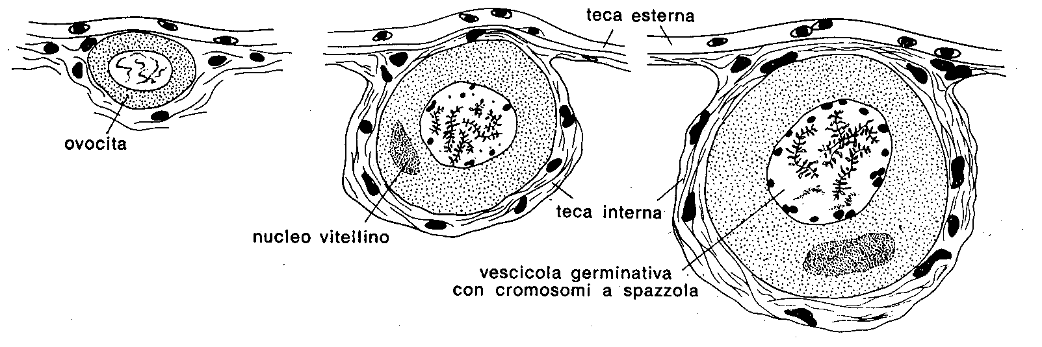
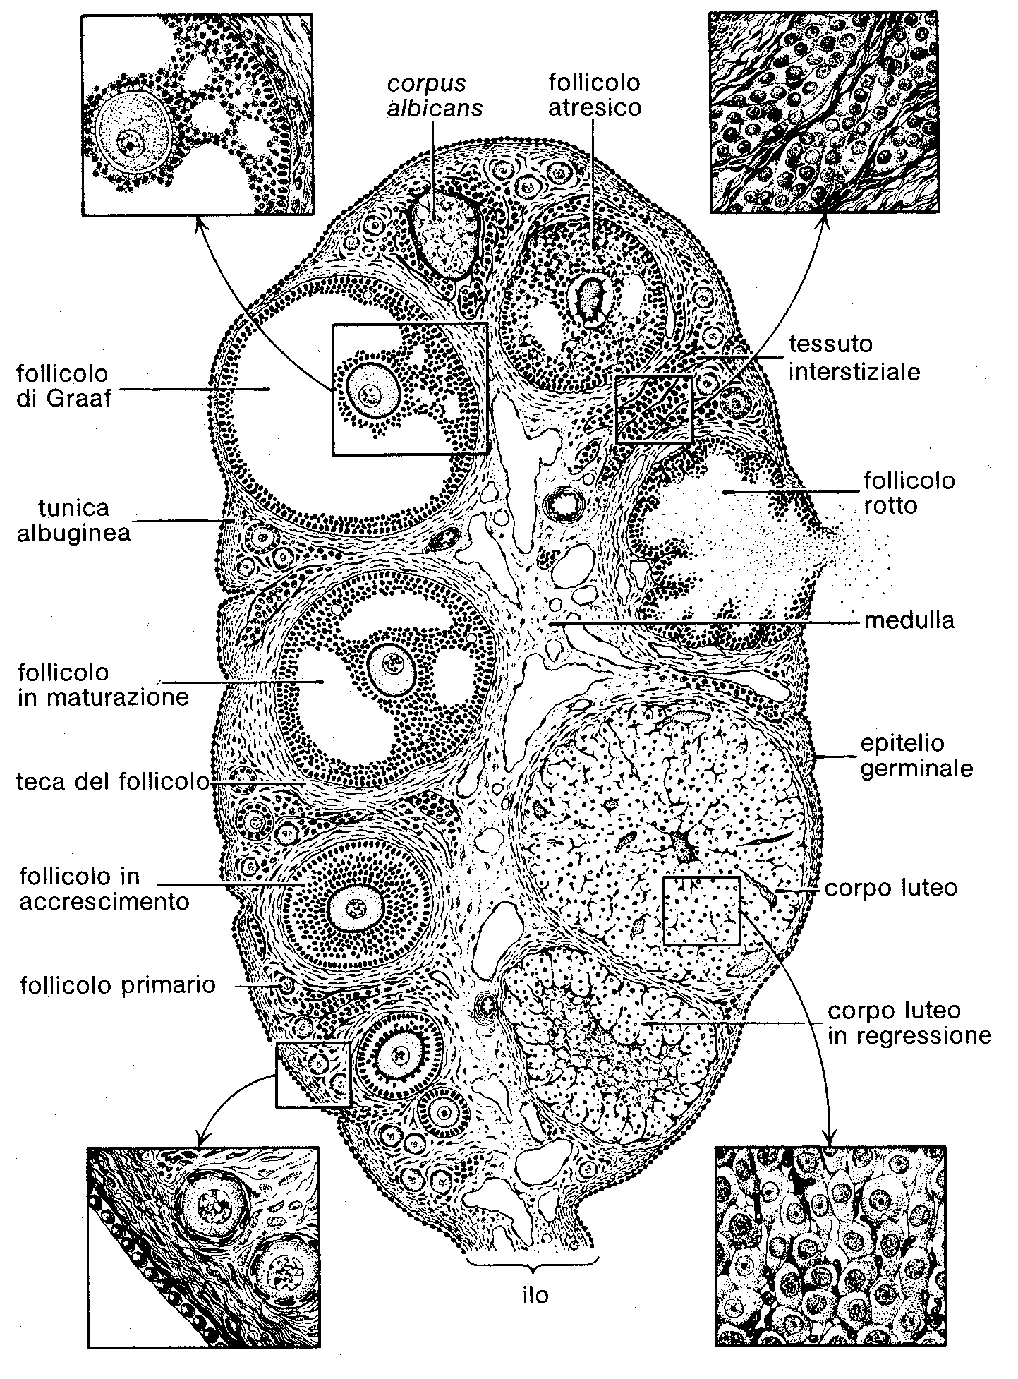
OVARIO COMPATTO
UMANO
EPITELIO GERMINALE
P.A.
OVARIO SACCIFORME
ANFIBI
LE CELLULE FOLLICOLARI DEGENE-
RANO DOPO L’OVULAZIONE
Morphologically, the ovaries of vertebrates may be divided into the following two types:
Compact type ovaries:
This type of ovary is found in cyclostomes, elasmobranchs, teleosts, turtles, crocodiles, birds and mammals.
Saccular type ovaries:
The saccular type ovaries are found only in amphibians among the vertebrates.
LE CELLULE FOLLICOLARI FORMANO
IL CORPO LUTEO DOPO L’OVULAZIONE
AC 029SV_Florian
Notes:
Corpus albicans: massa di tessuto fibrotico che deriva dalla degenerazione del corpo luteo, in assenza di fecondazione.
Follicolo atresico: follicolo degenerato senza raggiungere la maturità.

Slide 6
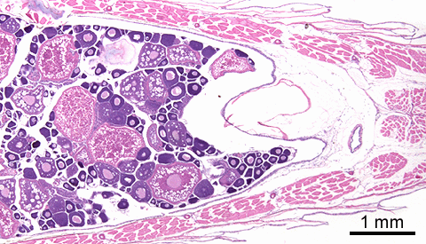
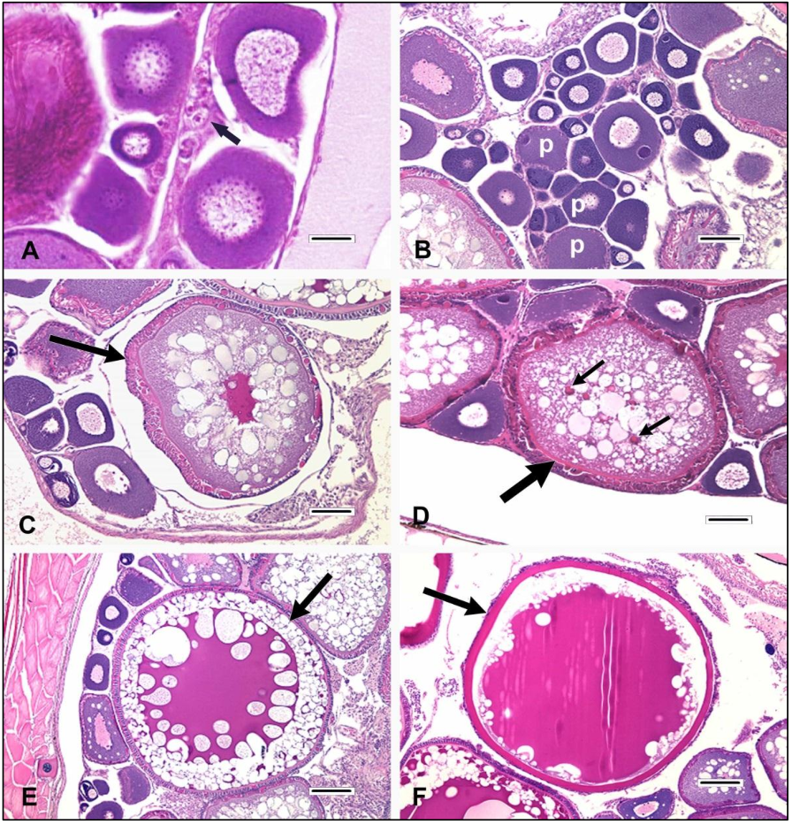
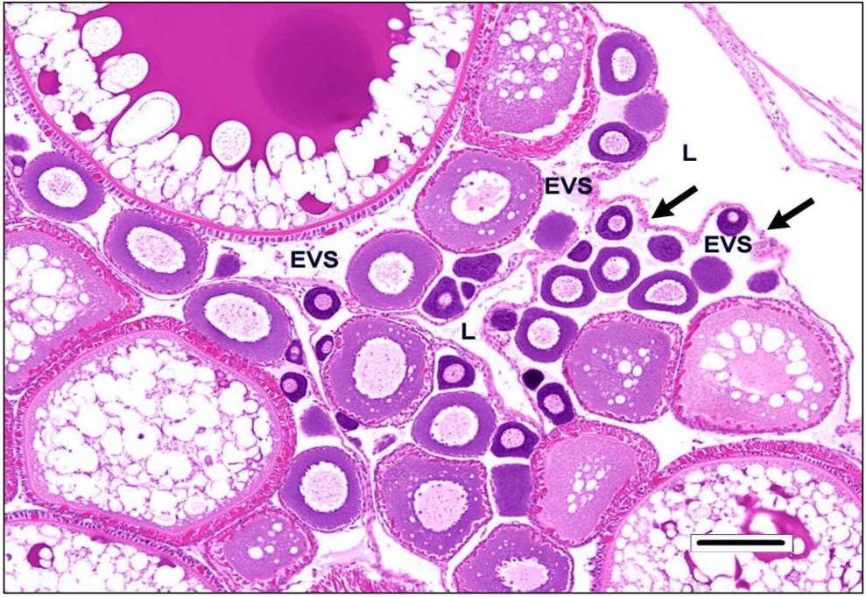
OVARIO DI ZEBRAFISH
Ovary, oogenic cell types
L
Environ Health Perspect.112:1725-1733; 2004.
Ovary, germinal epithelium.
AC 029SV_Florian
Notes:
Ovary, germinal epithelium. Normal ovary from an adult female. Arrows indicate the germinal epithelium which,
at this magnification, is a membranous structure that separates the ovarian lumen (L) from the extravascular space
(EVS) of the ovarian stroma. The germinative parenchyma of the ovary, the membrane bound germinal epithelium
constitutively contains oogonia, pre-follicular and pre-thecal cells, epithelial cells, and occasionally small chromatin
nucleolar (primary growth) oocytes (Norberg et al., 1999; Parenti and Grier, 2003). The germinal epithelium
separates the ovarian lumen from the stroma, the latter of which often contains perinucleolar, cortical alveolar, and
vitellogenic follicles within a variably-apparent extravascular space. Bar = 100 µm.
Ovary, oogenic cell types. A: Oogonia (arrow). Unlike mammalian oogonia, which traditionally are considered
to be non-proliferative following the early post-natal period, piscine oogonia continue to divide in juvenile and adult
fish. The smallest of the oocytic cells, oogonia reside within the ovarian germinal epithelium, usually in
comparatively low numbers. Oogonia are characterized by a relatively large nucleus with small or inapparent
nucleolus, and minimal amounts of cytoplasm. B: Perinucleolar phase oocytes (p). Concomitant with oocyte
growth, the nucleus (germinal vesicle) increases in size and multiple nucleoli appear, generally at the periphery of
the nucleus. The cytoplasm stains uniformly dark, although late perinucleolar oocytes may have small clear or
amphophilic vacuoles in the cytoplasm. These cells tend to be abundant in normal adult ovaries. C: Cortical
alveolar oocytes (arrow). Generally larger than perinucleolar oocytes, this phase is characterized by the
appearance of cortical alveoli (yolk vesicles) within the ooplasm. The cortical alveoli are technically not yolk, as
they do not provide nourishment for the embryo (Selman and Wallace, 1989). The chorion becomes distinctly
evident in this phase, the nucleus becomes reduced, and the perifollicular cells are more easily visualized. D:
Early vitellogenic oocytes (large arrow). Larger than cortical alveolar oocytes, these cells are characterized by
the centralized appearance of spherical, eosinophilic, vitellogenic yolk granules / globules (small arrows). The
nucleus has moved to the periphery of the cell and dissolved. E: Late vitellogenic oocytes (arrow). These cells
are characterized by an increased accumulation of yolk material that fuses into a central liquid mass which
displaces the cortical alveolar material to the periphery of the cytoplasm. F: Mature spawning follicle (arrow). In
this phase of development, vitellogenesis has reached its peak, the cell has become larger and more hydrated,
and ooplasm consists almost entirely of yolk. Because of the transient nature of these cells in fractional spawning
fish, mature / spawning oocytes are uncommonly observed. Bar = 25 µm (A), 50 µm (B through D), 100 µm (E and
F).

Slide 7
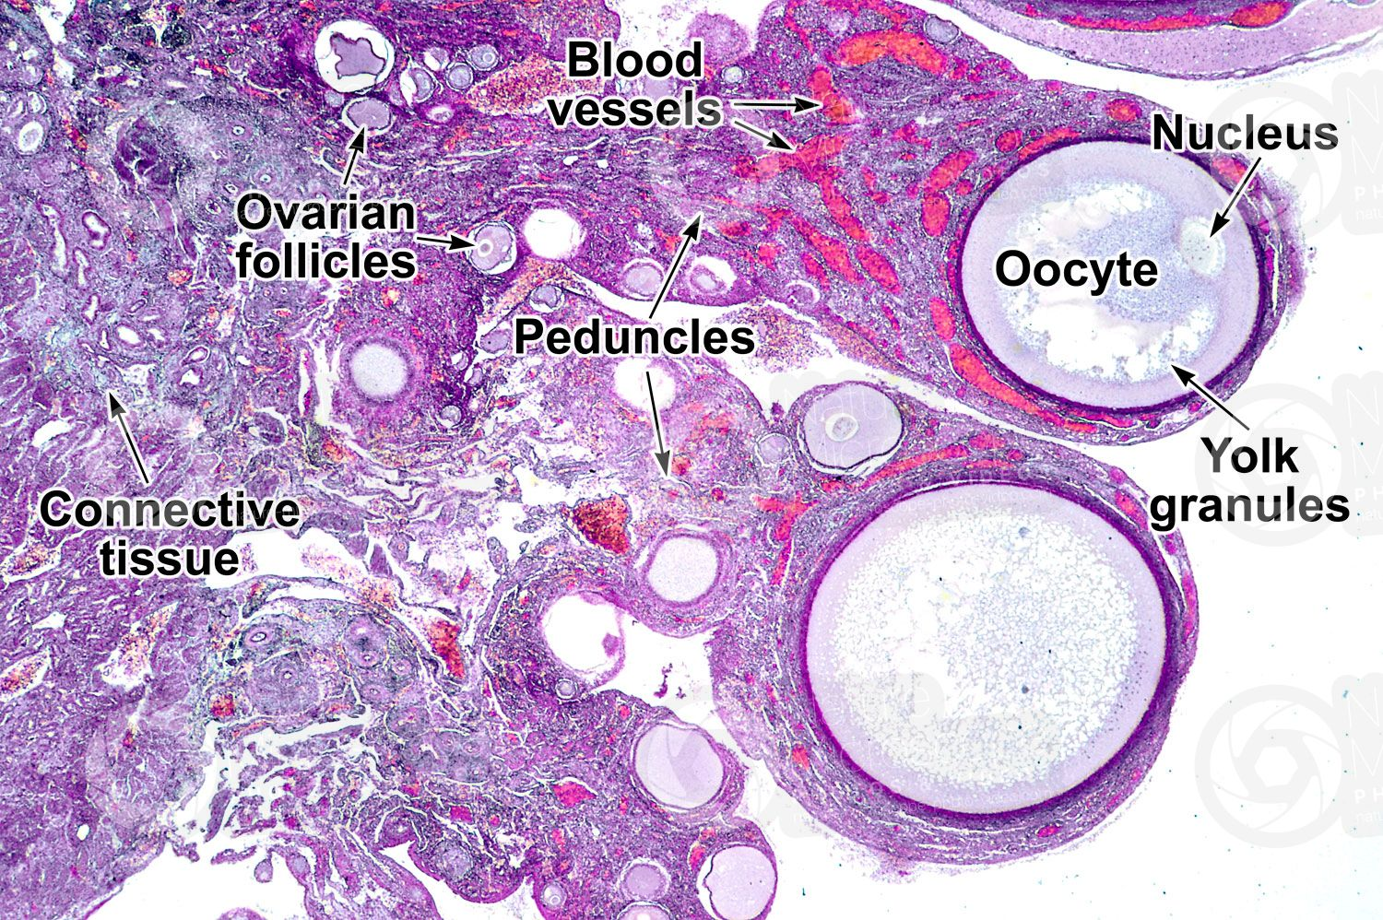
Gallus gallus domesticus ovary
AC 029SV_Florian
Notes:
Da Stingo et al.
Nella maggior parte degli uccelli, I follicoli ovarici hanno caratteristiche peculiari per la presenza di un peduncolo che li ancora alla parete corticale dell’ovario, da cui si sollevano man mano che la maturazione prosegue. Al momento dell’ovulazione, quando l’oocito è maturo, il follicolo si rompe in modo da permettere la sua deiescenza. Dopo l’ovulazione il follicolo, nonostante non dia origine ad un corpo luteo, come nei mammiferi, rimane attivo per un certo tempo secernendo ormoni steroidei. Questi follicoli postovulatori regrediscono rapidamente dopo pochi giorni. Non tutti i follicoli giungono a maturazione: una quota notevole, in differenti stadi di sviluppo, degenera e viene riassorbita (follicoli atresici).
Adv Exp Med Biol. 2017;1001:91-103.
In birds in the reproductive season, an egg is ovulated without cumulus cells from the largest follicle with the highest hierarchy in the ovary. The outermost part of the ovulated eggs is the perivitelline layer, a glycoprotein matrix consisting of a few ZP-glycoproteins.

Slide 8
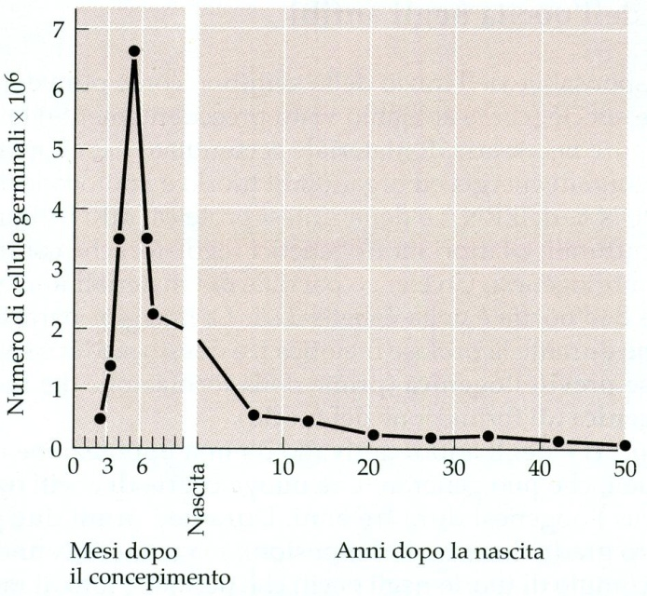
VARIABILITA’ NELL’OOGENESI
- SPECIE CHE PRODUCONO MIGLIAIA DI UOVA AD OGNI STAGIONE RIPRODUTTIVA (RANE, PESCI).
- SPECIE CHE PRODUCONO POCHE UOVA.
NELLE SPECIE CHE PRODUCONO MOLTE UOVA GLI OOGONI SONO CELLULE STAMINALI CHE SI
AUTORINNOVANO E SOPRAVVIVONO PER TUTTO IL CICLO VITALE DELL’ORGANISMO.
NELLE SPECIE CHE PRODUCONO POCHE UOVA (UOMO E GLl ALTRI MAMMIFERI), GLI OOGONI PRODUCONO UN NUMERO LIMITATO DI PRECURSORI DELLE UOVA.
Homo: 1000 OOGONI, CIRCA, SI DIVIDONO DAL 2° AL 7°
MESE (7x10⁶ CELLULE GERMINALI).
RAPIDO CALO DEL NUMERO DELLE CELLULE, LE RIMA-
NENTI DIVENTANO OOCITI PRIMARI, INIZIANO LA DIVISIO-
NE MEIOTICA BLOCCANDOSI NELLO STADIO DICTIOTE-
NE DELLA 1° PROFASE MEIOTICA RIMANENDOVI 10-40
ANNI.
CIRCA 400 OOCITI PRIMARI MATURANO DURANTE IL
CICLO VITALE DI UNA DONNA.
VARIAZIONE NEL NUMERO DI CELLULE GERMINALI
NELL’OVAIO UMANO.
AC 029SV_Florian
Notes:
Nei mammiferi tutte le divisioni oogoniali e le trasformazioni degli oogoni in oociti sono completati prima o poco dopo la nascita. Così l'oogenesi dura praticamente per tutto il periodo che va dalla nascita all'ovulazione. Tuttavia, l'oocita non si accresce fino alla pubertà dopo di che un gruppo di oociti riprende lo sviluppo ad ogni ciclo. La maggior parte degli oociti in accrescimento non raggiungono la maturazione durante il ciclo e degenerano. Se si confronta questo processo con la spermatogenesi, che è un processo continuo, si vede che la divisione degli spermatogoni nel maschio sessualmente maturo produce un flusso costante di cellule che entrano in meiosi e subiscono la spermatogenesi senza interruzioni.

Slide 9
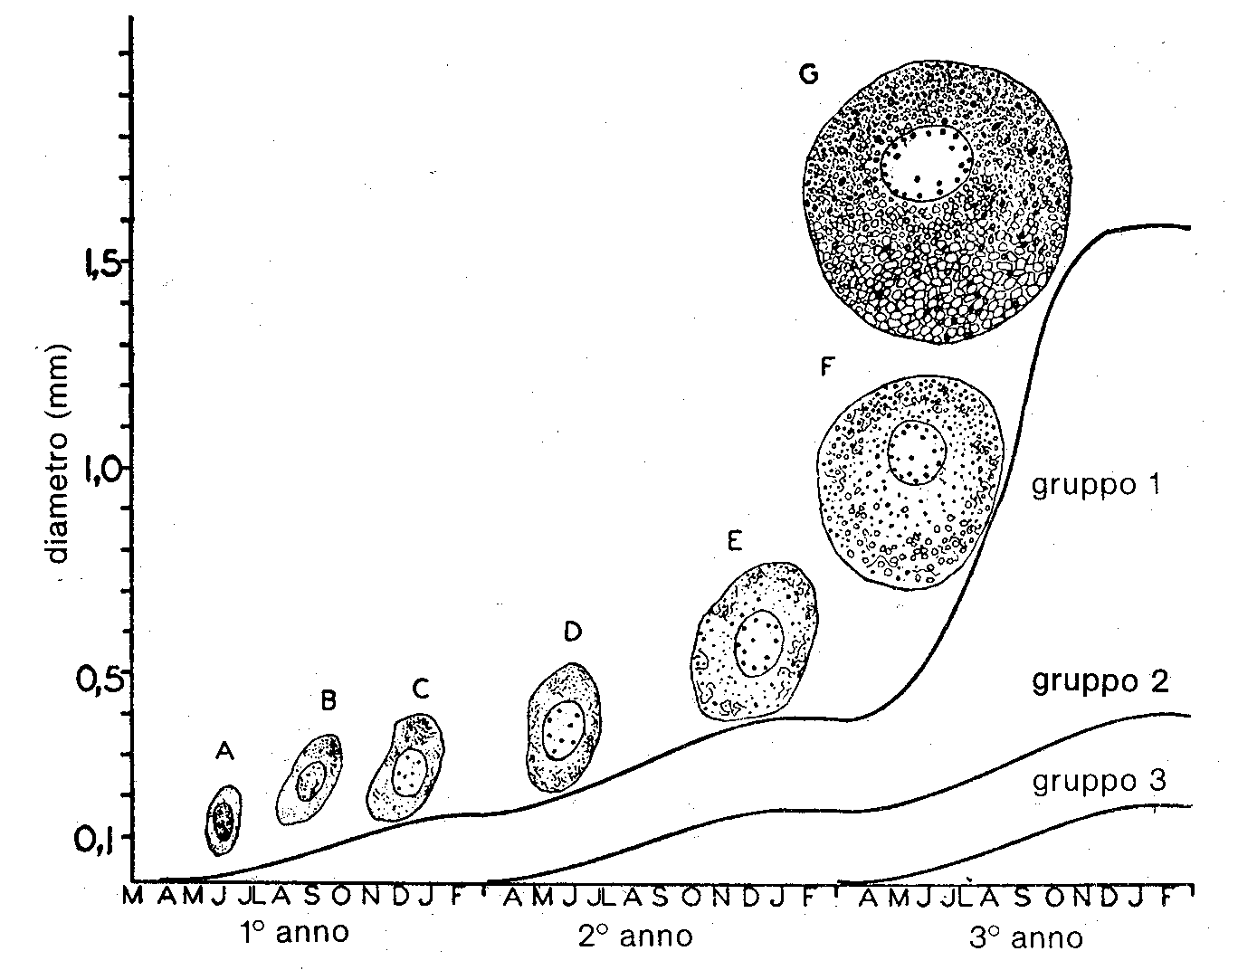
MATURAZIONE DELL’OOCITA NEGLI ANFIBI
NELLA Rana Pipiens L’OOGENESI DURA TRE ANNI. DOPO LA METAMORFOSI, LE DIVISIONI OOGONIALI PRODUCO-
NO, OGNI ANNO, UNA NUOVA COORTE DI OOCITI. NELL’OVARIO TROVIAMO CONTEMPORANEAMENTE TRE
DIVERSE GENERAZIONI AD UN DIVERSO GRADO DI MATURAZIONE.
AC 029SV_Florian
Notes:
L'oogenesi può essere lunga se confrontata con il ciclo vitale dell'organismo. Nella rana (rana leopardo), Rana pipiens, ad esempio, l'oogenesi dura tre anni. Dopo la metamorfosi dei girini in giovani rane, ogni anno le divisioni oogoniali (mitotiche) producono una nuova generazione di oociti. Cosi l'ovario contiene simultaneamente tre generazioni di oociti con una generazione che matura ogni anno ed è sostituita da una nuova.

Slide 10
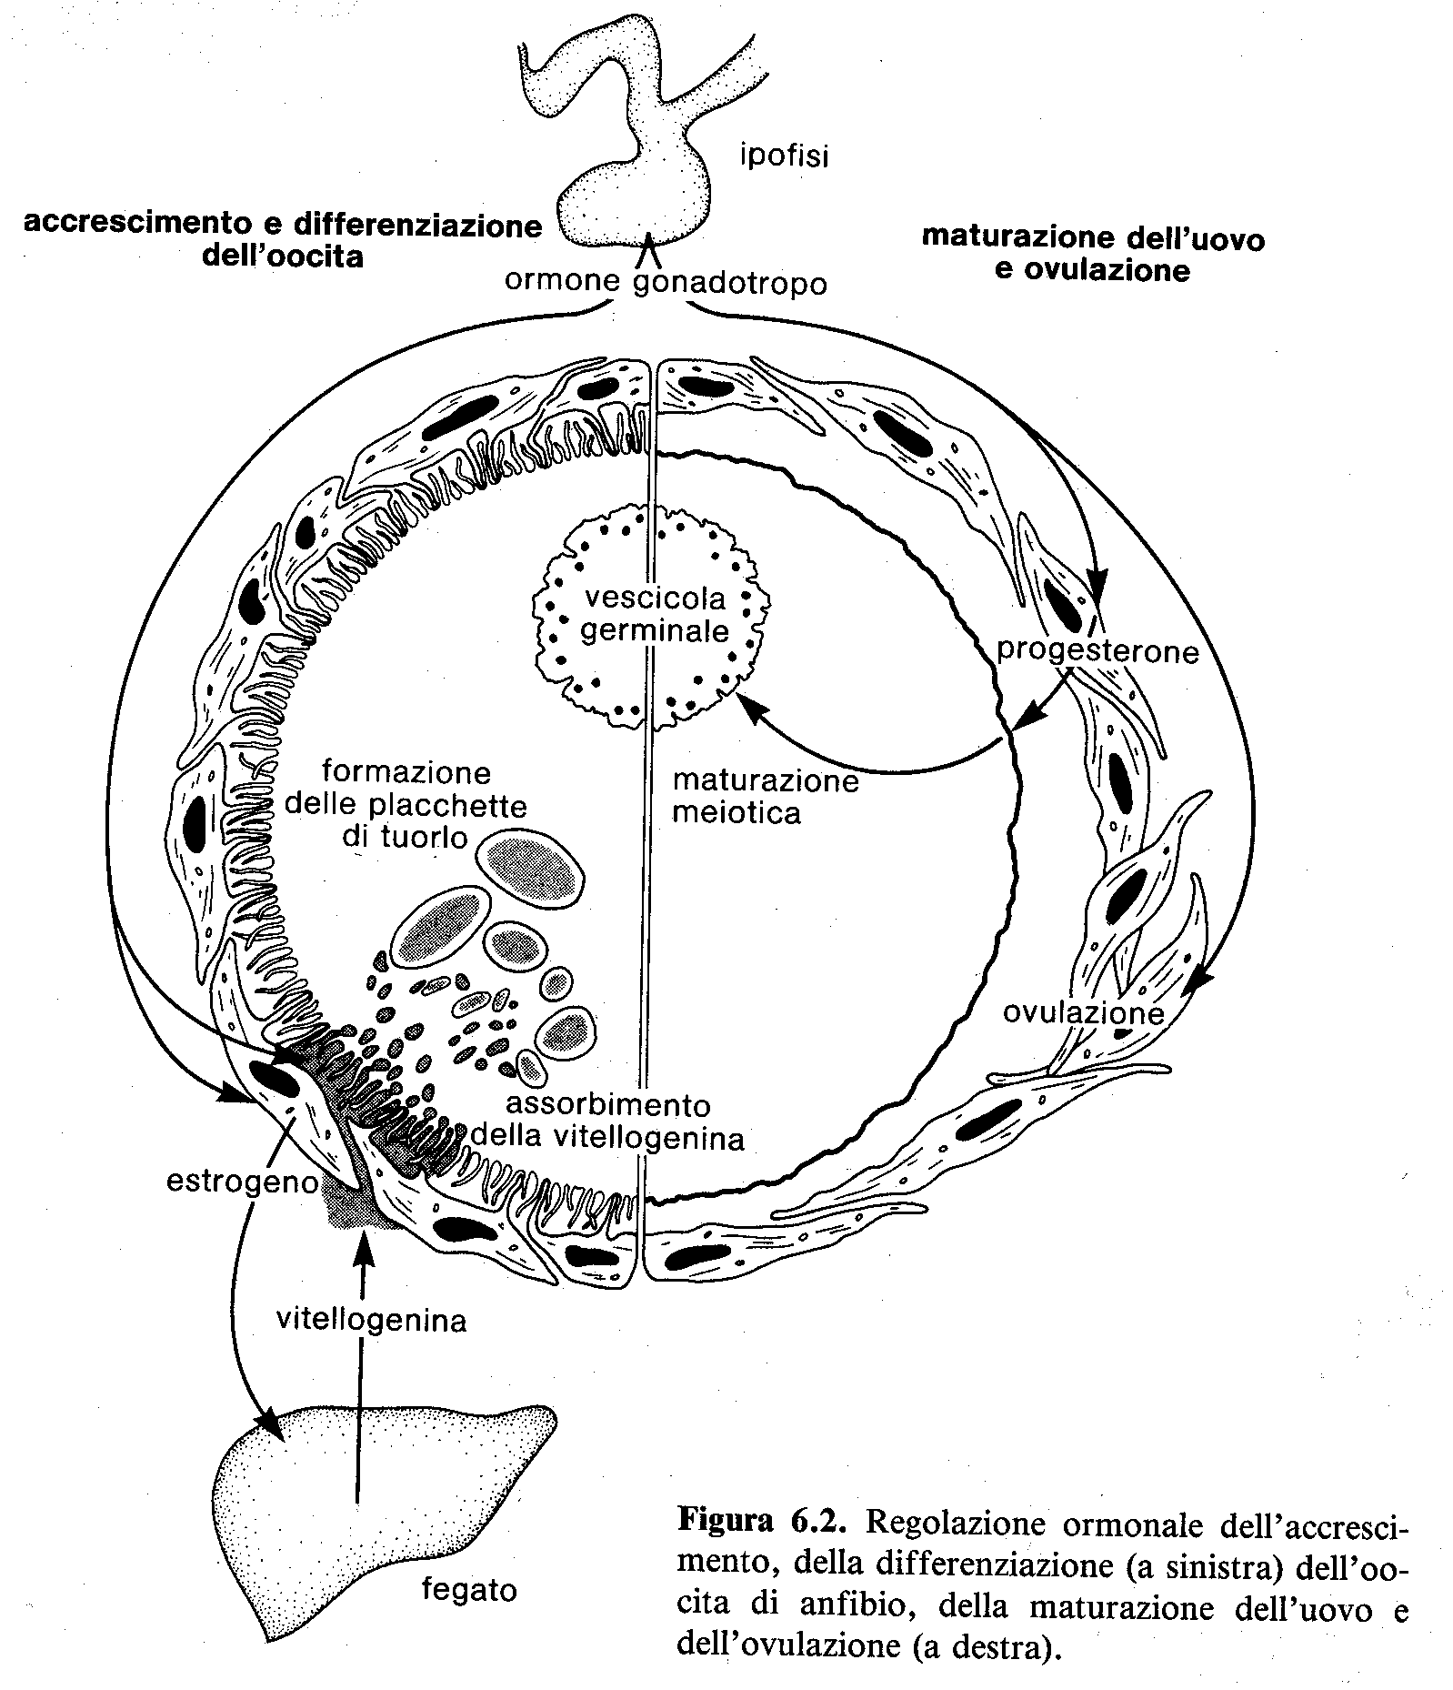
CONTROLLO ORMONALE DELL’OOGENESI
STIMOLI AMBIENTALI
CONTATTO FISICO
IPOTALAMO
GnRH
FSH: STIMOLA LE CELLULE FOLLICOLARI A
PRODURRE ESTROGENI, CHE INDUCONO IL
FEGATO A PRODURRE VITELLOGENINA.
FSH
LH
LH: DOPO LA VITELLOGENESI, IN PRESENZA
DI QUESTO ORMONE, LE CELLULE FOLLICO-
LARI SECERNONO PROGESTERONE.
ENTRO 6 ORE DALLA STIMOLAZIONE CON IL
PROGESTERONE, LA VESCICOLA GERMINALE
SI ROMPE, IL PRIMO DEGLI EVENTI CHE POR-
TANO ALL’OVULAZIONE.
FSH
BROWDER
AC 029SV_Florian
Notes:
L'oogenesi è regolata da modulazioni nella concentrazione degli ormoni in circolo.
Nei Vertebrati, la funzione gonadica è regolata dagli ormoni gonadotropi, liberati dall'ipofisi. Le funzioni secretrici dell'ipofisi sono, a loro volta, regolate da fattori neuroendocrini liberati dall'ipotalamo. Le gonadotropine agiscono sull'ovario ad indurre la crescita delle uova e, alla fine, l'ovulazione. Questi ormoni stimolano anche le cellule follicolari dell'ovario a sintetizzare ormoni steroidi.
Il ciclo stagionale dell'oogenesi negli Anfibi illustra le interazioni ormonali che operano nelle specie ovipare in cui una funzione principale, durante l'oogenesi, è la sintesi e la deposizione del tuorlo. L'inizio dell'accrescimento periodico delle uova scatta per opera di stimoli ambientali che inducono l'ipotalamo a stimolare l'ipofisi a secernere gonadotropina. La gonadotropina è trasportata agli ovari dalla circolazione sanguigna e fa sì che le cellule follicolari sintetizzino estrogeno.
Quest'ormone è poi portato in circolo e stimola il fegato a sintetizzare vitellogenina. Successivamente, la vitellogenina è anch'essa versata in circolo e trasportata agli ovari, dove la gonadotropina promuove la sua assunzione da parte degli oociti. Durante questa tappa la vitellogenina è incorporata negli organuli contenenti tuorlo, le placchette del tuorlo. Quando l'oogenesi è completa, le gonadotropine inducono anche la maturazione meiotica e l'ovulazione. Questi ultimi processi sono mediati da un altro ormone steroideo, il progesterone, che viene sintetizzato dalle cellule follicolari sotto l'influenza delle gonadotropine.

Slide 11
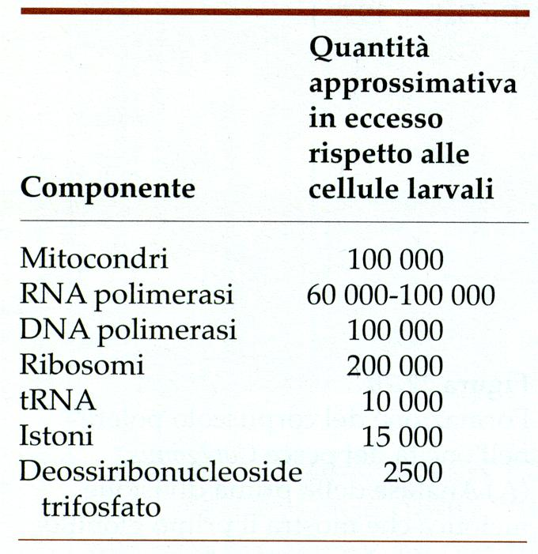
VITELLOGENESI
L’OOCITA È NELLO STADIO DIPLOTENE DELLA PROFASE I.
LA DIFFERENZIAZIONE DELL’UOVO VIENE SUDDIVISA NELLE FASI DI:
PREVITELLOGENESI
VITELLOGENESI
VENGONO ACCUMULATI NEL CITOPLASMA: SOSTANZE FONTI DI ENERGIA (VITELLO, GRANULI
DI GLICOGENO, LIPOCONDRI), ORGANULI, ENZIMI E PRECURSORI DEL DNA, DELL’RNA E DELLA
SINTESI PROTEICA, mRNA, PROTEINE STRUTTURALI, FATTORI MORFOGENETICI.
PRINCIPALE COMPONENTE DEL TUORLO, PROTEINA
DI 470 KDa: VITELLOGENINA.
PRODOTTA DAL FEGATO E INCORPORATA DALL’OOCITA
PER MICROPINOCITOSI E INGLOBATA IN VESCICOLE.
È SCISSA IN DUE COMPONENTI:
FOSFOVITINA, MOLTO FOSFORILATA
LIPOVITELLINA, FOSFOLIPOPROTEINA
IMPACCHETTATE NELLE PLACCHETTE DI TUORLO
COMPONENTI CELLULARI IMMAGAZZINATI NELL’OOCITA MATURO DI Xenopus laevis.
AC 029SV_Florian
Notes:
Nella maggior parte delle specie il grosso della differenziazione delle uova avviene durante la profase I della meiosi. Nelle specie che producono uova con tuorlo questa fase viene divisa arbitrariamente in: 1) previtellogenesi (prima della deposizione del tuorlo), 2) vitellogenesi (deposizione del tuorlo), 3) postvitellogenesi (dopo la deposizione del tuorlo). L'oocita si accresce prevalentemente durante vitellogenesi. La ripresa della meiosi (maturazione) e l'ovulazione producono l'uovo maturo.

Slide 12

MAMMIFERI
SVILUPPO FOLLICOLARE
1
2
3
4
FORMAZIONE
FOLLICOLO
PRIMORDIALE
(35 μm)
RECLUTAMENTO
FOLLICOLI E
CRESCITA
(46-200 μm)
FORMAZIONE
CAVITÀ ANTRALE
(200-500 μm)
CRESCITA E MATURAZIONE
DEL FOLLICOLO DI GRAAF
(>6000 μm)
ESPANSIONE ANTRO
Molecular and Cellular Endocrinology 145 (1998) 27-37
1
2
3
4
5
6
PGC
OOGONI
INIZIO
MEIOSI
OOCITA
PRIMARIO
(2n4c)
CRESCITA DELL’OOCITA MEIOTICAMENTE INCOMPETENTE:
REPLICAZIONE E RIDISTRIBUZIONE DEGLI ORGANELLI
CITOPLASMATICI, TRASCRIZIONE mRNA, TRADUZIONE
E IMMAGAZZINAMENTO PROTEINE
SINTESI ZONA PELLUCIDA
OOCITA PRIMARIO
CON GV MATURA
MEIOTICAMENTE
COMPETENTE
(2n4C)
BLOCCO MEIOTICO
(DIPLOTENE DELLA PROFASE I)
OMI
SVILUPPO OOCITA
AC 029SV_Florian
Notes:
L’immagazzinamento del programma molecolare e la maturazione meiotica dell’oocita sono entrambi fondamentali per sostenere le prime fasi dello sviluppo embrionale. Questi due processi sono collegati e devono essere temporalmente ordinati in modo che l’oocita raggiunga la maturità nucleare e citoplasmatica simultaneamente.
Nei mammiferi, l’oogenesi inizia precocemente nello sviluppo fetale e termina mesi od anni più tardi nello stadio adulto sessualmente maturo. L’oogenesi inizia con la formazione delle cellule germinali primordiali (PGC). Sono molto mobili e rispondono a stimoli chemiotattici che ne permettono la migrazione dall’epiblasto embrionale alle creste genitali con una combinazione di movimenti morfogenetici ed autopropulsione.
La sopravvivenza e la successiva migrazione delle PGC probabilmente dipende dalla locale produzione di citochine, compreso il kit-ligando ed il TGF-β1.
Una volta arrivate nell’ovario in via di sviluppo, le PGCs perdono la loro mobilità e vengono dette oogoni. Le cellule germinali si espandono mediante vari cicli mitotici ed eventualmente replicano un’ultima volta il DNA prima di entrare nella meiosi e diventare oociti. Nell’ovario umano la meiosi comincia alla fine del terzo trimestre di gravidanza, ma questo step è molto meno sincronizzato che negli animali di laboratorio e pochi oogoni persistono fin quasi al termine della fertilità.
Gli oociti primari rimangono in profase e non terminano la I divisione meiotica prima che sia raggiunta la pubertà, apparentemente a causa di un inibitore della maturazione degli oociti (OMI), una sostanza secreta dalle cellule follicolari.
Gli oociti in diplotene sono più grandi degli oogoni, hanno più organelli citoplasmatici e hanno già subito la ricombinazione genetica del DNA di origine materna e paterna (equivale ad una fase G2 mitotica). Questo stadio non cambia finché il follicolo dominante viene stimolato dal “Surge” gonadotropico, o finchè il follico diventa atresico, quando si verifica una divisione pseudomaturativa.
In coincidenza con l’inizio della meiosi, gli oociti nella midollare dell’ovario perdono ogni legame intercellulare e sono racchiusi da un singolo strato di cellule squamose pregranulosa poggianti su una membrana basale. Questo è il follicolo primordiale. In questo stadio, lo sviluppo delle cellule somatiche non è endocrinamente attivo, né esprimono recettori FSH finché non inizia la crescita follicolare.
Nel follicolo in crescita, le cellule della granulosa sono metabolicamente accoppiate tra di loro e con l’oocita mediante processi che attraversano la ZP per formare delle gap junctions sull’oolemma. Le cellule tecali non sono morfologicamente differenziate finché il follicolo non inizia la crescita. Il follicolo rimarrà primordiale fino al reclutamento nella popolazione in crescita, che per gli oociti umani potrà essere 10-50 anni dopo.
Gli oociti non sono inizialmente fertili, ma devono crescere nella componente follicolare per divenire competenti a riprendere la maturazione nucleare e affrontare la fecondazione e le segmentazioni.
Il processo di crescita e maturazione dell’oocita di mammifero è molto lento e, a seconda della specie, l’intero spettro da primordiale a follicolo di Graaf, può richiedere molti mesi.
Nel caso degli oociti umani, a seguito del reclutamento nel pool in crescita ed in un periodo di diversi mesi, la cellula si espande da 35 a 120 μm che rappresenta un aumento di 100 volte in volume quando la cellula raggiunge la capacità di rottura della vescicola germinale (GVBD), coincidente con la formazione dell’antro.
Durante la crescita gli oociti acquistano una complessa organizzazione citoplasmatica dipendente dalla produzione di nuovi prodotti genici ed organelli e sulla modificazione e ridistribuzione degli esistenti. L’ereditarietà citoplasmatica è quasi esclusivamente materna, ad eccezione del centriolo che scompare a metà della crescita dell’oocita ed è ereditato dallo spermatozoo con la fecondazione.
I ribosomi aumentano di numero (10⁸).
Come la crescita degli oociti procede, gli organelli si disperdono verso la periferia. Per es., l’apparato del Golgi si allarga e trasforma da poche vescicole piatte a larghe e dilatate cisterne nel cortex della cellula dove è attivo nell’esportare glicoproteine alla ZP e nella formazione dei granuli corticali che sono richiesti nella fecondazione. L’esteso RE diventa progressivamente più corticale dove è implicato nel rilascio del calcio per esocitosi di granuli corticali.
Gli oociti di mammifero maturi contengono una variabile quantità di “tuorlo” in forma di granuli di glicogeno, piccole gocce lipidiche e proteine sebbene apparentemente senza le specifiche proteine del tuorlo caratteristiche delle specie ovipare.
ZONA PELLUCIDA
Membrana proteica acellulare. Impermeabile a molecole superiori a 170 kDa.
Dopo l’inizio della crescita follicolare, la ZP è secreta esclusivamente dall’oocita nello spazio perivitellino del follicolo primario.
ZP1, ZP2, ZP3.
Elevata omologia tra le glicoproteine delle varie specie.
Filamenti formati da dimeri ZP2-ZP3 cross-linkati non covalentemente da dimeri ZP1.
ZP3 funziona da recettore primario dello spermatozoo, legando la testa dello spermatozoo ed inducendo la reazione acrosomiale.
In seguito alla reazione acrosomiale ZP2 agisce come recettore spermatico secondario per facilitare la penetrazione della zona da parte dello spermatozoo. Gli enzimi presenti nei granuli corticali esocitati prevengono la polispermia modificando le proteine della zona. Il blocco della zona è più importante in alcune specie, ad es. l’uomo, rispetto ad altre.
I geni codificanti ZP1, 2 e 3, sono presenti rispettivamente sui cromosomi 19, 7, 5.

Slide 13
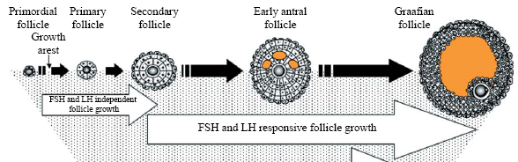
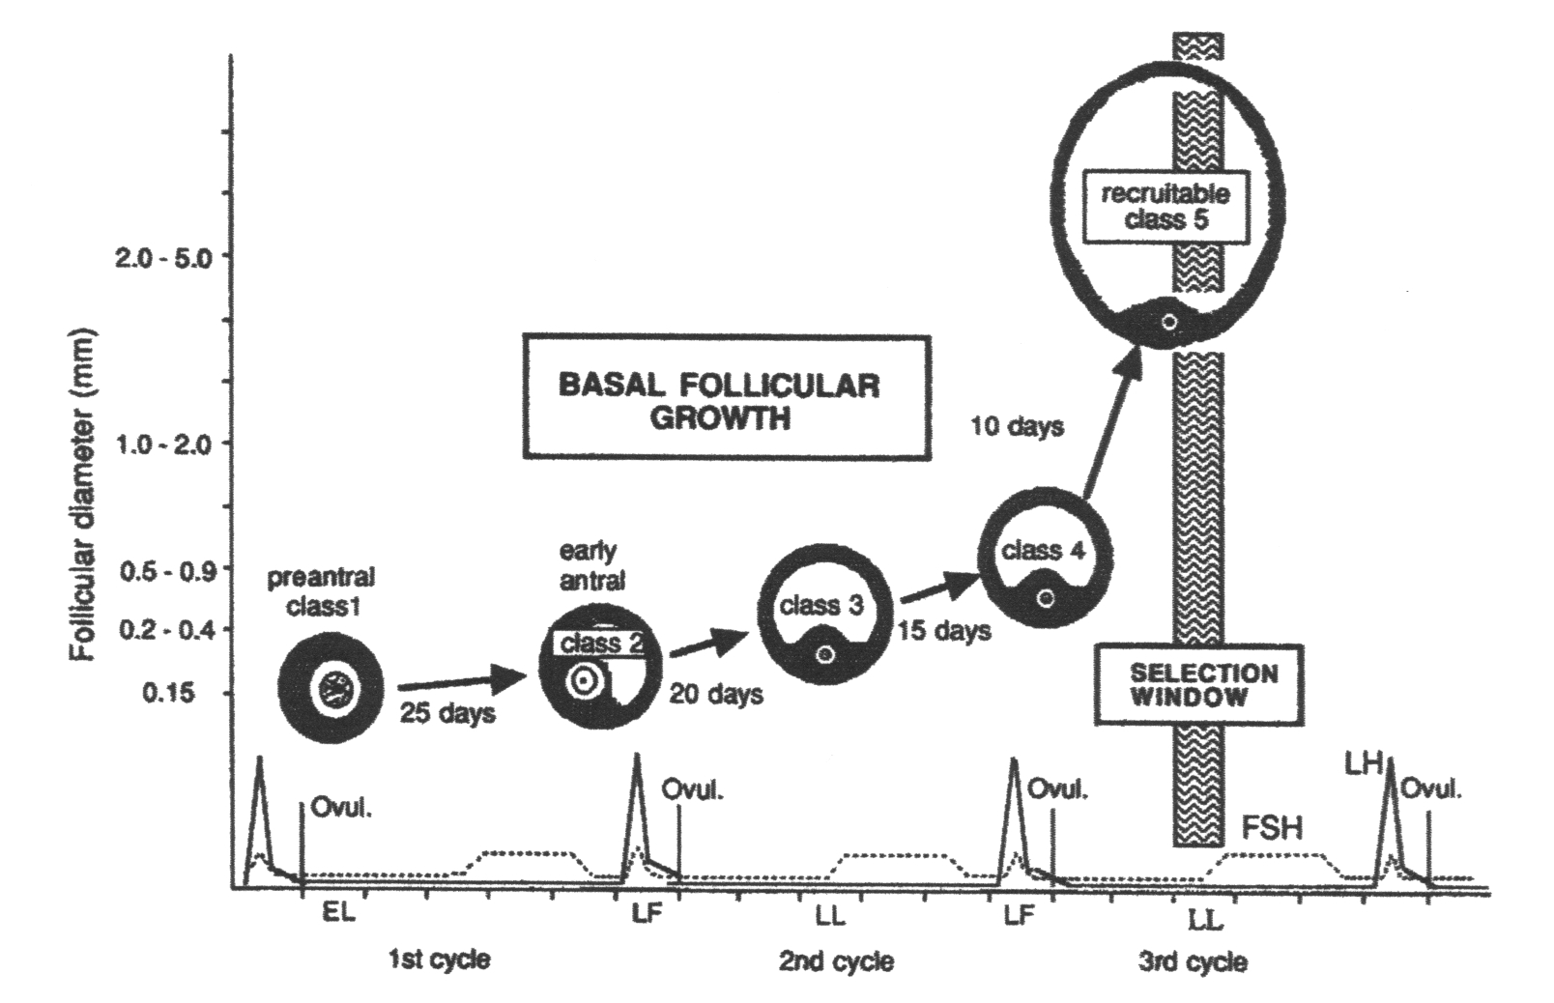
Modified from Reproduction (2008) 136 703–715
AC 029SV_Florian
preantrali
antrali
selezionato
dominante
Giorni:
>120
70
14
ovulazione
Notes:
Overview of follicle and oocyte development in vivo
In all mammalian species, follicle and oocyte development follow a characteristic sequence of events that commences with the establishment of the ovary shortly after conception and terminates with the ovulation of a fertile, metaphase II oocyte. Throughout the lengthy preantral phase of mammalian folliculogenesis, the development of the oocyte is dependent on, and is concurrent with that of the follicular granulosa cell (GC) layers. Effective communication between the different follicular cell types is achieved via homologous and heterologous gap junctional contacts. Indeed, the cross talk between the somatic GCs and the oocyte is vital to sustain oocyte growth because the major source of nutrients for the gamete is the somatic compartment. During follicle growth, oocyte volume and diameter increases as a result of the accumulation of water, ions, carbohydrates and lipids such that, in mice for example, there is a 150 fold increase in oocyte volume between primordial and preovulatory oocytes.
The morphological changes and developmental time frames associated with follicle and oocyte development are well characterised across the species and antral cavity formation commonly occurs when follicular diameters of between 180–250 mm are reached. By this stage, the majority of oocyte growth has been completed. In contrast, species specific differences have been recorded in a number of parameters including: i) the overall timeframe for completion of folliculogenesis and oogenesis; ii) the size of the ovulatory follicles and mature oocytes; and iii) differences in the nature, concentrations and effects of the putative growth factors that moderate follicle and oocyte production in vivo. These differences are highly relevant when developing systems that support the complete IVG and IVM of follicles and oocytes.
Recent research has revealed that oocyte secreted factors regulate the initiation of primordial follicle growth and moderate the known trophic actions of the gonadotrophins FSH and LH on preantral and antral follicle growth. A plethora of putative regulators of folliculogenesis in vivo have been identified, some examples of these factors are shown in Fig. 1. The tyrosine kinase receptor Kit and the two different isoforms of its ligand, kit ligand (KL), have been localised to oocytes and GCs and have been shown to promote oocyte growth and maintenance of meiotic arrest in response to FSH receptor (FSHR) levels. While low concentrations of FSH promote oocyte growth by increasing KL-2 expression and by reducing the ratio of KL-1/KL-2, high concentrations of FSH enhance follicle development but impair oocyte growth. Other regulators of follicle growth include epidermal growth factor (EGF) and its receptor; activin; basic fibroblastic growth factor (bFGF); members of the insulin like growth factor (IGF) family and their binding proteins, transforming growth factor-β (TGFB) superfamily members including somatic derived anti-Mullerian hormone (AMH), oocyte derived growth differentiation factor-9 (GDF9); and the bone morphogenetic proteins (BMPs) especially BMP4, BMP7 and BMP15. Other factors such as retinoblastoma protein (RB1) may also be important. Changes in follicle morphology and cell number, together with the stage specific follicular responsiveness to the growth factors detailed here and the development of steroidogenic capacity can be used as functional markers to confirm the normality of follicle development in vitro. Oocyte developmental competence is progressively acquired following a coordinated series of structural and functional changes in the gamete and surrounding cumulus cells. However, it is not until the final days of follicular development that oocytes acquire the capacity to undergo meiotic progression to metaphase II. The redistribution of the cortical granules and changes in mitochondrial number, activity and distribution occur during the terminal stages of oocyte maturation in vivo. Cytoplasmic and nuclear maturation of the oocyte is further characterised by a cascade of molecular events and check points which include changes in the transcription and translation of RNA, DNA replication and repair, chromosome condensation, spindle formation and development of the mechanisms for sperm head penetration. Oocyte maturation in vivo is triggered by the preovulatory surge of gonadotrophins and particularly by high levels of LH. The LH driven follicular cascade results in a shift in steroid production by GCs from predominately oestrogen to a progesterogenic environment and a decrease in intracellular cAMP in the oocyte, which is induced at least in part by the loss of junctional contacts between the cumulus cells and oocyte. Activation of the molecular pathways leading to the production of hyaluronic acid by the cumulus cells occurs in response to the LH surge leads to the mucification and expansion of the cumulus. The loss of junctional contacts between the oocyte and somatic cells in turn triggers the resumption of meiosis in mature oocytes as it further reduces cAMP concentrations, leads to deactivation of cAMP dependent protein kinase A and reduces the inhibitory influences of purines on the maintenance of meiotic arrest.
Dynamics of the development of follicles belonging to the cohort from which the follicle destined to ovulate will be selected. Growth commences with the entry of follicles into class 1 during the early luteal phase (EL). Twenty-five days later, during the late follicular phase (LF) of the following cycle, an entry of follicles into class 2 can be seen. The end of the follicular phase is a favorable period for the appearance of the antrum since the circulating levels of FSH have been high during the preceding days, and this hormone promotes the initiation of antrum formation. Twenty days later, follicles pass into class 3 during the late luteal phase (LL) and 15 days later into class 4 during the late follicular phase (LF) of the subsequent cycle. Follicles enter into class 5 (selectable stage) 10 days later, in the late luteal phase (LL), and constitute a population from which the follicle destined to ovulate during the subsequent cycle will be selected.

Slide 14
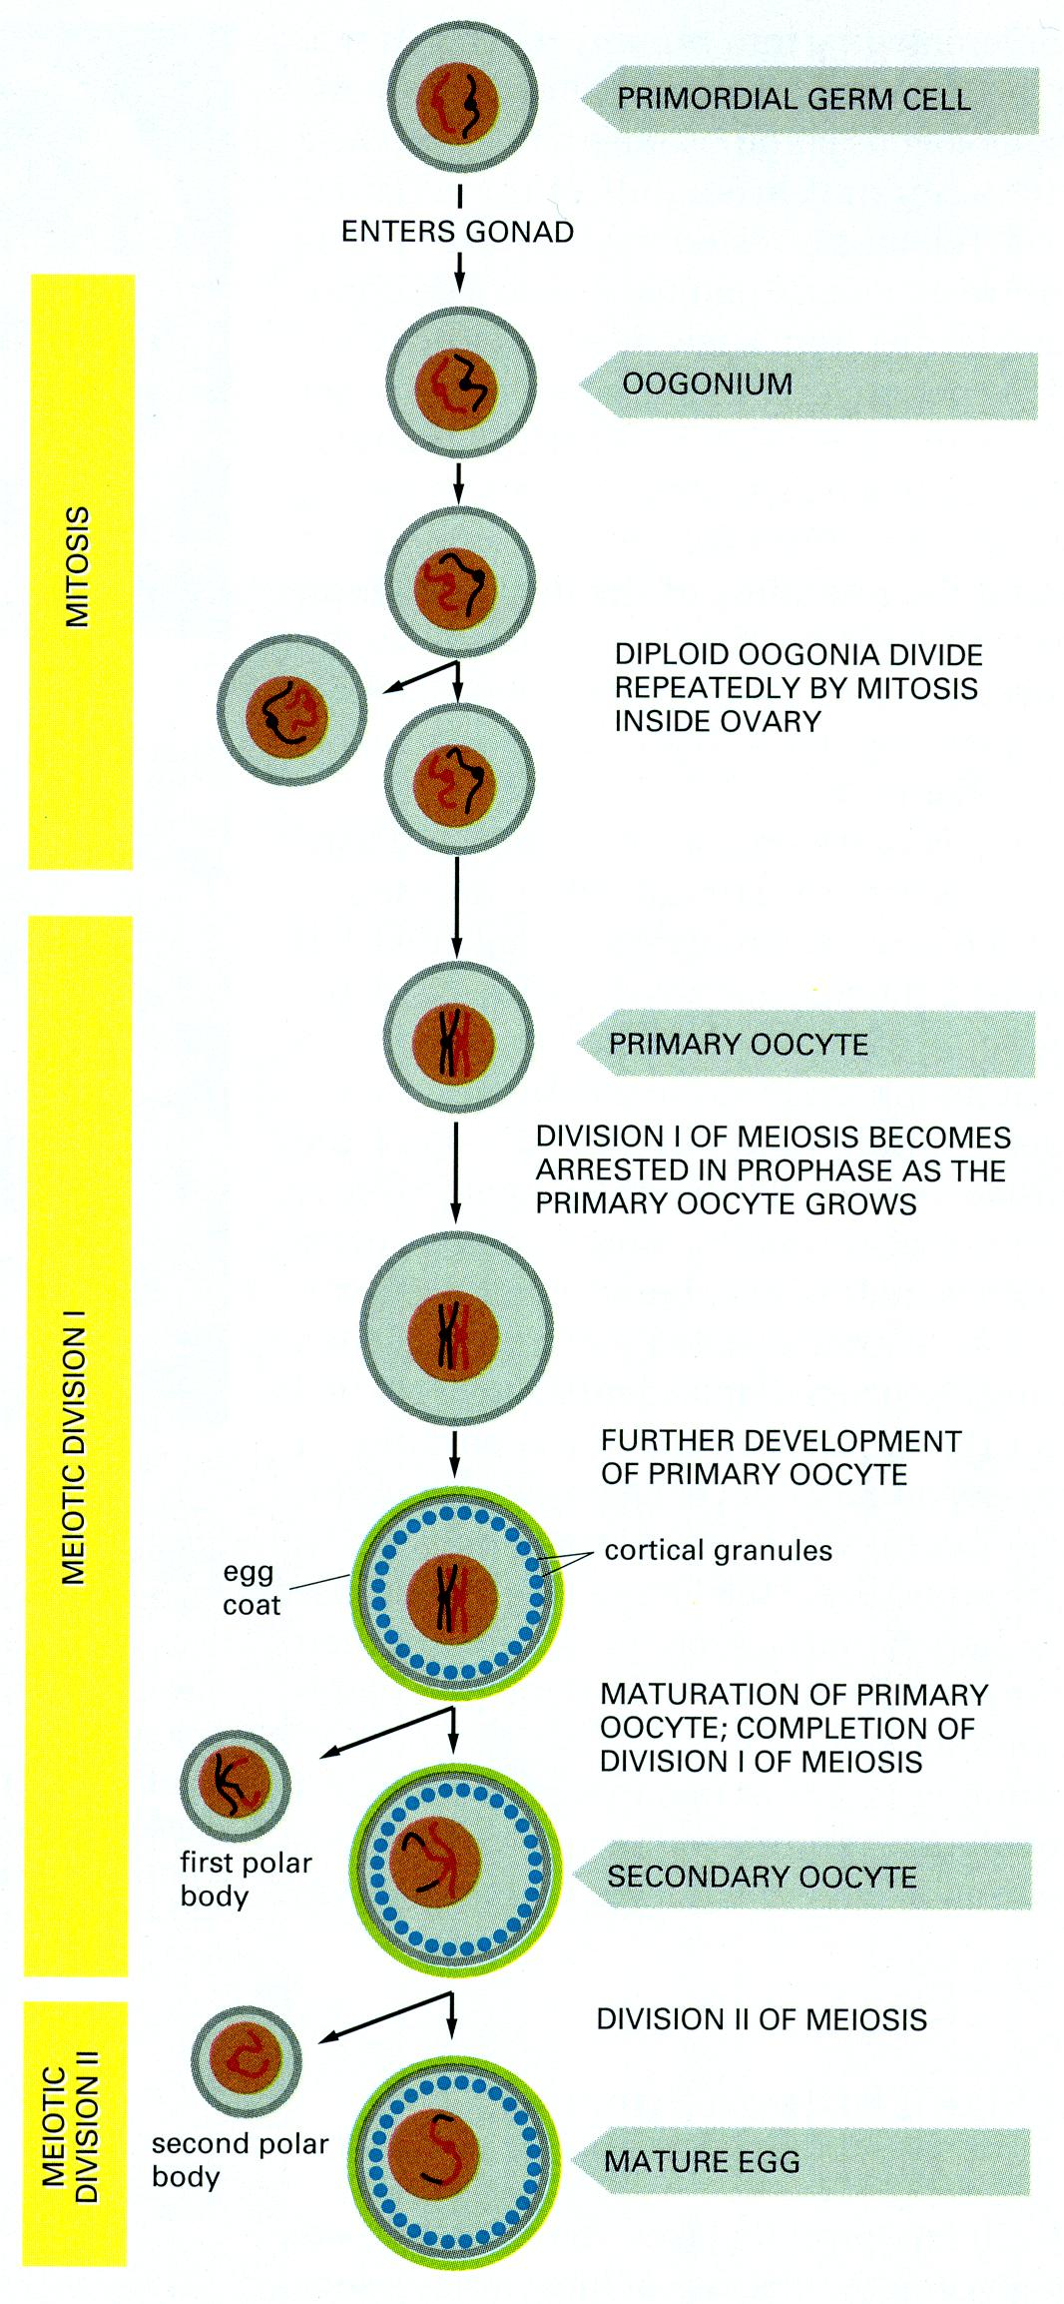
SVILUPPO OOCITA
OVULAZIONE
FECONDAZIONE
AC 029SV_Florian

Slide 15
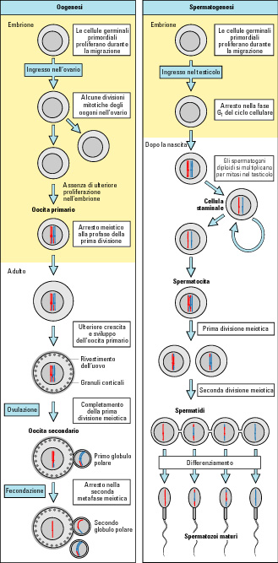
DIFFERENZE OOGENESI/SPERMATOGENESI
FEMMINA: POOL DI OOCITI GIÀ PRESENTI ALLA NASCITA.
BLOCCATI NELLO STADIO DICTIOTENE. ALLA MATURITÀ
SESSUALE CICLICAMENTE ALCUNI RIPRENDONO LA CRE-
SCITA: SI FORMANO I RIVESTIMENTI ESTERNI E I GRANULI
CORTICALI. LA MATURAZIONE È CONTROLLATA ORMONAL-
MENTE. LA Iª DIVISIONE MEIOTICA RIPRENDE DURANTE
L’OVULAZIONE, MA SI BLOCCA NELLA METAFASE DELLA
IIª DIVISIONE MEIOTICA E SI COMPLETA SOLO DOPO L’EVEN-
TUALE FECONDAZIONE.
MASCHIO: ARRESTO IN FASE G1 DEL CICLO CELLULARE.
RIPRESA DELLE MOLTIPLICAZIONI PER MITOSI ALLA MATURI-
TÀ SESSUALE. GLI SPERMATOGONI DOPO UN NUMERO FIS-
SO DI DIVISIONI SI DIFFERENZIANO IN SPERMATOCITI PRIMA-
RI CHE INIZIANO LA DIVISIONE MEIOTICA. SI OTTENGONO 4
SPERMATIDI CHE INTRAPRENDONO LA SPERMIOISTOGENESI.
OGNI FASE HA UNA DURATA COSTANTE, TIPICA DELLA SPE-
CIE. IL PROCESSO È CONTINUO.
AC 029SV_Florian
Notes:
Nei mammiferi, invece, tutte le divisioni oogoniali e le trasformazioni degli oogoni in oociti sono completati prima o poco dopo la nascita. Così l'oogenesi dura praticamente per tutto il periodo che va dalla nascita all'ovulazione. Tuttavia, l'oocita non si accresce fino alla pubertà dopo di che un gruppo di oociti riprende lo sviluppo ad ogni ciclo. La maggior parte degli oociti in accrescimento non raggiungono la maturazione durante il ciclo e degenerano. Se si confronta questo processo con la spermatogenesi, che è un processo continuo, si vede che la divisione degli spermatogoni nel maschio sessualmente maturo produce un flusso costante di cellule che entrano in meiosi e subiscono la spermatogenesi senza interruzioni.
Gli oogoni subiscono poche mitosi prima di entrare nella meiosi, gli spermatogoni presentano una mitosi continua (10x replicazioni rispetto alle uova). Da Congresso

Slide 16
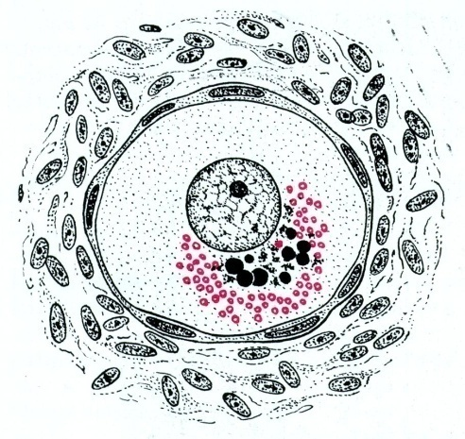
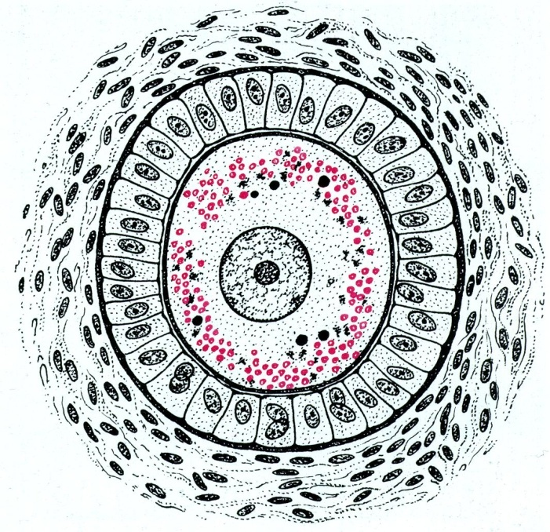
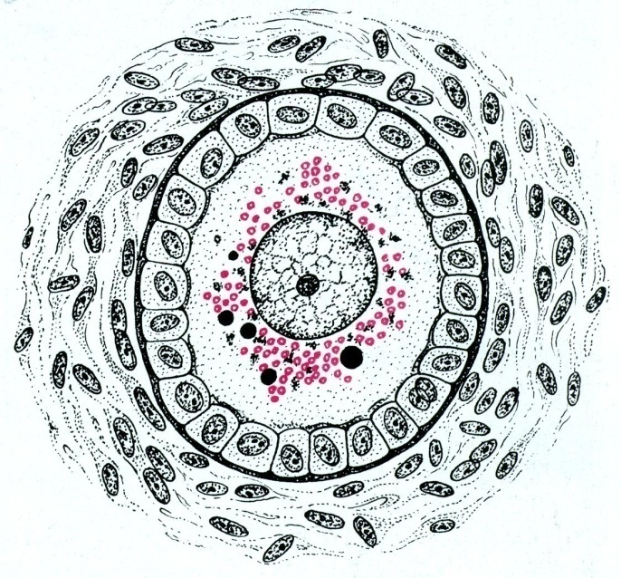
MEMBRANA BASALE
FOLLICOLO PRIMORDIALE (Ø 40 μm. OOCITA 20 μm)
OOCITI PRIMORDIALI CIRCONDATI DA CELLULE DELLA PREGRANULOSA PIATTE
CORPO VITELLINO DEL BALBIANI: GOLGI, RER, REL, LISOSOMI,
MITOCONDRI, LAMELLE ANNULATE (TRASPORTO rRNA)
B. FOLLICOLO PRIMARIO (Ø 60-80 μm. OOCITA 40 μm)
OOCITI CIRCONDATI DA UNO STRATO DI CELL. DELLA GRANULOSA
CUBOIDALI ED IN ATTIVA DIVISIONE
AUMENTO ATTIVITÀ METABOLICA DELL’OOCITA E CELLULE
FOLLICOLARI (MICROVILLI). ORGANULI DELL’OVOCITA DISPERSI
NELL’OOPLASMA. INIZIA LA FORMAZIONE DELLA ZONA PELLUCIDA (ZP)
A
C. FOLLICOLO PRIMARIO PIU’ AVANZATO I FIBROBLASTI ANCORA INDIFFERENZIATI SI ORGANIZZANO CONCENTRICAMENTE ATTORNO AL FOLLICOLO
ZP
B
C
AC 029SV_Florian
Notes:
In quasi tutti i mammiferi lo sviluppo iniziale del follicolo primordiale non è determinato dallo stimolo indotto dalla gonadotropina ipofisaria follicolo-stimolante (FSH), ma da meccanismi intraovarici ancora sconosciuti. Molti follicoli primordiali iniziano lo sviluppo, pochi lo completeranno.
Lo sviluppo dallo stadio di follicolo secondario preantrale richiede lo stimolo di FSH e LH

Slide 17
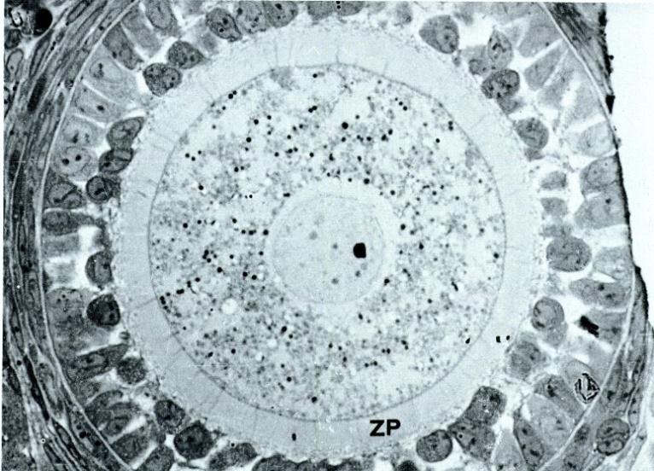
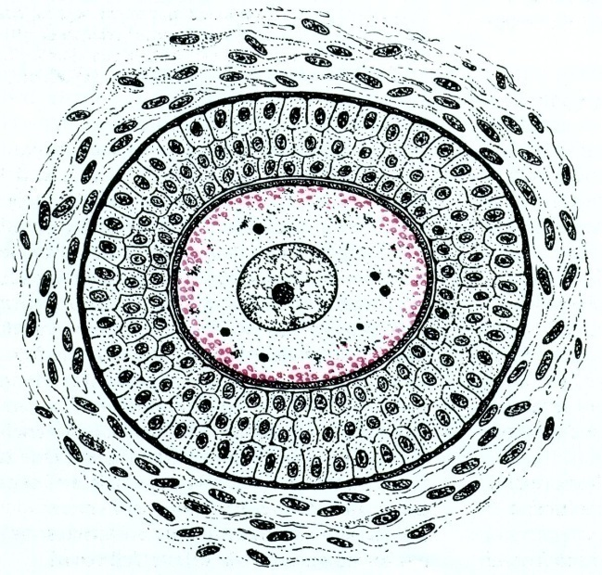
FOLLICOLO SECONDARIO PREANTRALE
OOCITA 80 μm
OOCITA IN CRESCITA CIRCONDATO DA PIÙ DI 2 STRATI DI CELLULE DELLA GRANULOSA
CELLULE PIÙ INTERNE: INTENSA ATTIVITÀ METABOLICA SINCRONIZZATA (GAP JUNCTIONS)
NUMEROSI MICROVILLI (GIUNZIONI SERRATE
CON LA SUPERFICIE DELL’OVOCITO)
CONTINUA LA FORMAZIONE DELLA ZP
MOLTIPLICAZIONE DELLE CELLULE FOLLICOLARI:
RECETTORI PER FSH, PER ESTROGENI (ESTRADIOLO)
E ANDROGENI
Confocal micrograph depicting trans-zonal projections
(arrows) emanating trom cumulus celis and contacting
the oolemma of a germinal vesicle (GV)-.stage oocyte.
LO STRATO DELLA TECA INTERNA INIZIA A DIFFERENZIARSI
FIBROBLASTI TRASFORMATI IN CELLULE STEROIDOSINTETICHE:
RECETTORI PER LH → ANDROGENI ED ESTROGENI
Reprod BioMed Online 14(6) 2007 758-64
TECA ESTERNA: MENO VASCOLARIZZATA, PIU’ FIBRE
COLLAGENE, QUALCHE FIBRA MUSCOLARE LISCIA
AC 029SV_Florian

Slide 18
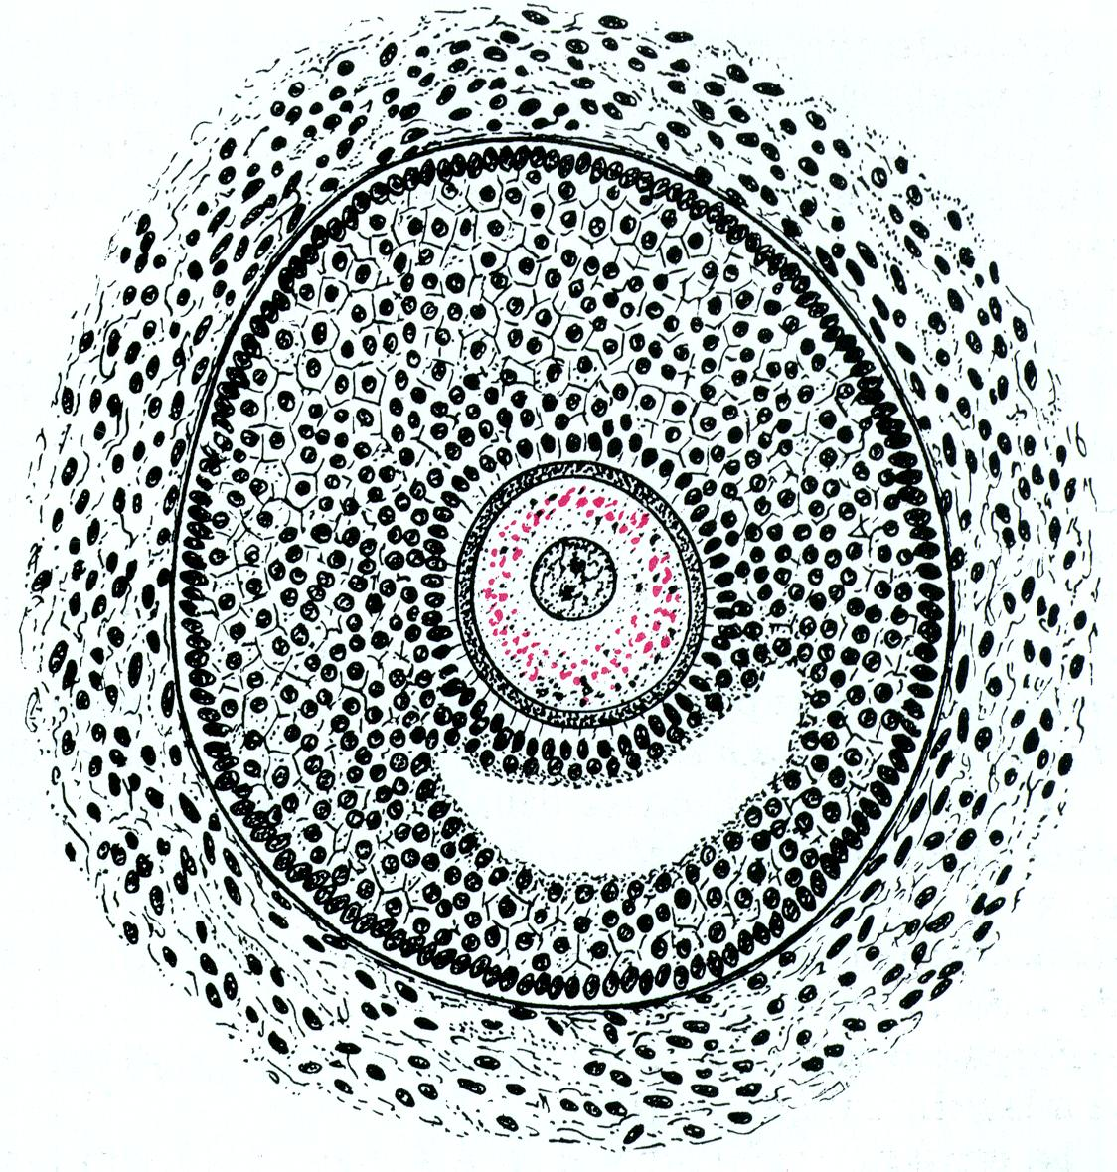
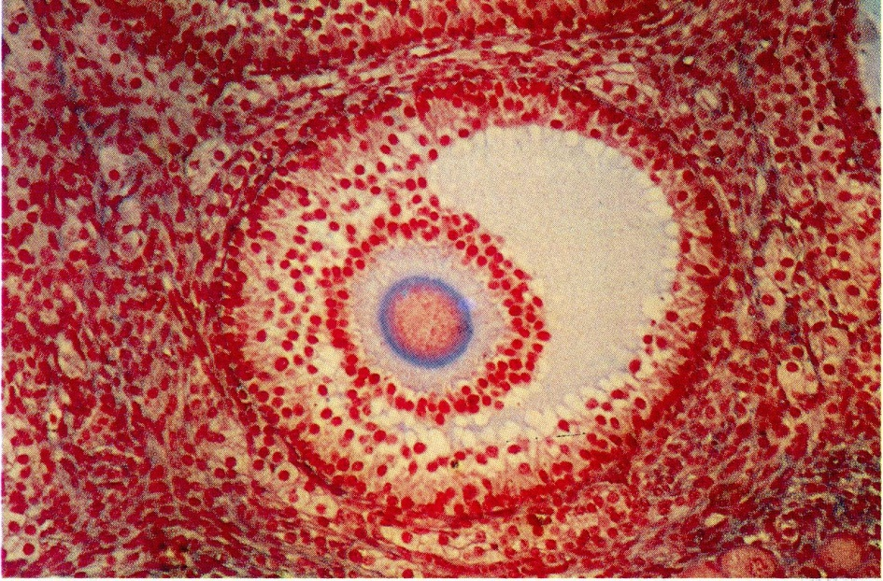
FOLLICOLO ANTRALE
OOCITA 100-150 μm
ZP
OOCITA IN CRESCITA CIRCONDATO DA MOLTI STRATI DI CELLULE DELLA GRANULOSA E DELLA TECA
ALCUNE CELLULE DELLA GRANULOSA SECERNONO IL LIQUOR FOLLICULI CHE CONFLUISCE
NELL’ANTRO
LIQUOR FOLLICULI: PROTEINE, GLICOPROTEINE, MUCOPOLISACCARIDI, AC. IALURONICO,
CONDROITINSOLFATO, ESTRADIOLO, ANDROGENI, FSH, LH, PROLATTINA
CUMULO OOFORO: CELLULE FOLLICOLARI CHE CIRCONDANO L’OOCITA. IL PRIMO STRATO
FORMA LA CORONA RADIATA
COMPAIONO RECETTORI PER L’LH E PER LA PROLATTINA SULLE CELLULE FOLLICOLARI
AC 029SV_Florian

Slide 19
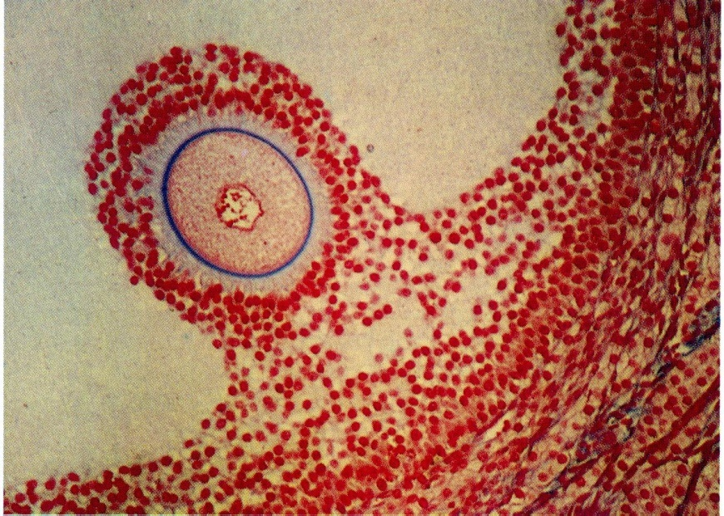
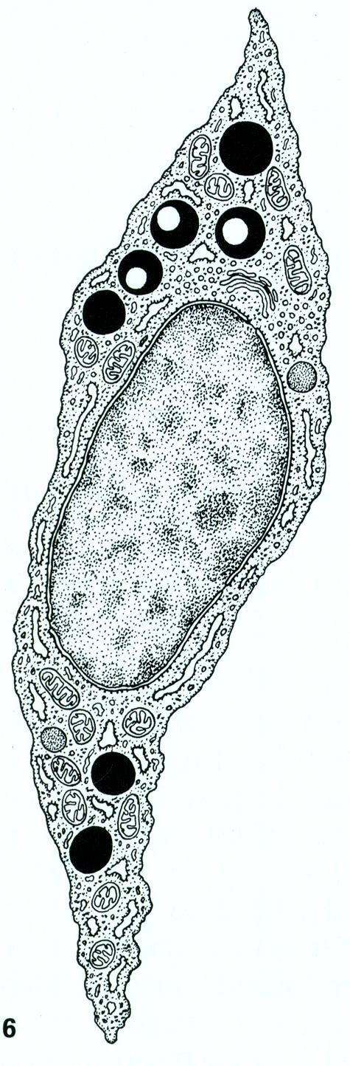
FOLLICOLO PREOVULATORIO
MATURO O DI GRAAF
(20-25 mm)
IL FOLLICOLO ESTROGENICO HA ELEVATE CONCENTRAZIONI DI ESTROGENI
NEL LIQUIDO FOLLICOLARE CHE POTENZIA L’AZIONE DELL’FSH
IL FOLLICOLO DIVENTA PIU’ SUPERFICIALE E RAGGIUNGE LA TONACA ALBU-
GINEA E L’EPITELIO DI RIVESTIMENTO DELL’OVAIO
LE CELLULE DELLA TECA INTERNA SINTETIZZANO ANDROGENI ED ESTROGENI.
I PRIMI TRASFORMATI IN ESTROGENI DALL’ATTIVITÀ DEGLI ENZIMI AROMATIZZANTI
DELLE CELLULE DELLA GRANULOSA SI ACCUMULANO NEL LIQUOR.
PRESENTANO REL E MITOCONDRI ROTONDEGGIANTI CON CRESTE LAMELLARI O TUBULARI.
AC 029SV_Florian

Slide 20
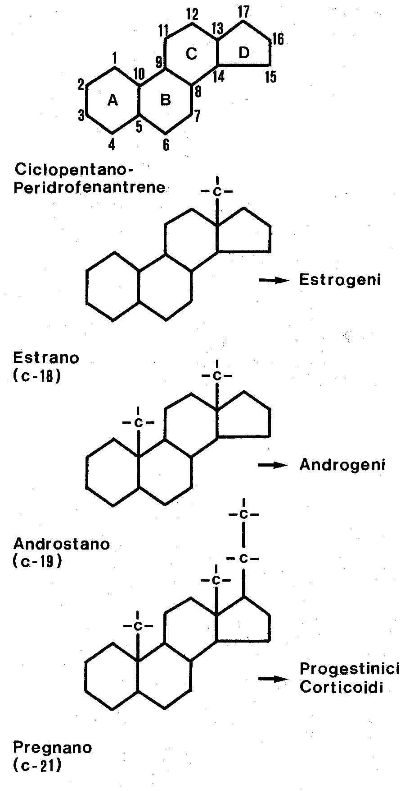
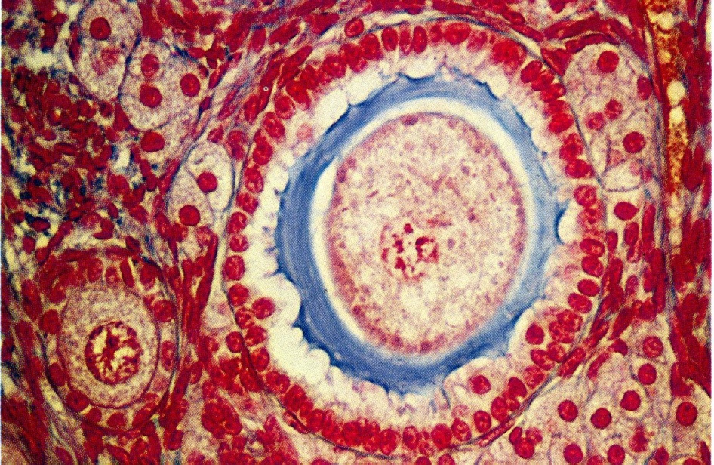
STRUTTURA CHIMICA DI ESTROGENI
ANDROGENI E PROGESTINICI
LE CELLULE DELLA TECA INTERNA IN PRESENZA DI LH
PRODUCONO TESTOSTERONE ED ANDROSTENEDIONE.
ALCUNE CELLULE DELLA GRANULOSA, STIMOLATE DAL-
L’FSH, ATTIVANO GLI ENZIMI AROMATIZZANTI CHE TRA-
SFORMANO GLI ANDROGENI IN ESTROGENI.
GLI ANDROGENI INDUCONO L’ATRESIA FOLLICOLARE,
PREVENUTA DAGLI ESTROGENI.
FOLLICOLI PRIMARI: CORPI RESTIFORMI
FOLLICOLI SECONDARI E TERZIARI: CORPI ATRESICI
AC 029SV_Florian
Notes:
Gli estrogeni sono prodotti dai follicoli ovarici, dal corpo luteo e dalla placenta. Alcuni estrogeni sono prodotti in altri organi e tessuti in piccole quantità, come il fegato e le ghiandole surrenali. Queste fonti secondarie di estrogeni sono le uniche fonti per l'uomo e per la donna in post-menopausa. La sintesi degli estrogeni comincia nelle cellule della teca interna nelle ovaie, dal colesterolo passando per l'androstenedione. L'androstenedione è un precursore dotato di debole attività estroginica, questo una volta prodotto dalle cellule della teca interna, attraversa la membrana basale e giunge alle cellule della granulosa, dove viene convertito in estrone o estradiolo. Gli estrogeni possono essere prodotti dall'enzima aromatasi, che convertono gli androgeni in estradiolo.
Steroidogenesi
Tutti i tipi cellulari dell'ovaio hanno la capacità di secernere ormoni steroidei. La secrezione di ormoni da parte di un particolare tipo cellulare dipende dalla fase del ciclo. Il liquido follicolare è un trasudato del plasma ematico e costituisce un ambiente adatto per l'oocita in via di maturazione, esplica numerosi effetti sugli spermatozoi: ne stimola la respirazione, la motilità e l'ampiezza del movimento del flagello e provoca modificazioni all'acrosoma.
rottura del follicolo (ovulazione) questa avviene in risposta ad un aumento di LH ipofisario. L'oocita viene liberato avvolto dalle cellule follicolari, il cumolo ooforo che fa protrusione nell'antro pieno di liquor.
Atresia e degenerazione
Non tutti gli oociti che incominciano a svilupparsi raggiungono la maturità, l'ovaio contiene alcuni oociti degenerati all'interno di follicoli che non sono riusciti ad ovulare. Nei follicoli atresici l'attività mitotica della granulosa cessa, nell’antro appaiono nuclei picnotici, le cellule del cumulo ooforo vanno incontro a necrosi. L'oocita in degenerazione è caratterizzato da ialinizzazione, ispessimento della zona pellucida e frammentazione del citoplasma, viene incamerato da fibrociti ovarici per fagocitosi ed eventualmente residua una cicatrice. Fra follicoli e corpi lutei esiste una correlazione fisiologica in quanto l'accrescimento follicolare è più rapido nell'ovaio sul quale è presente un corpo luteo
Cellula Uovo
L'accrescimento dell'oocita è caratterizzato da:
a)- aumento del citoplasma per accumulo di granuli di deutoplasma (vitello), di varie dimensioni
b)- sviluppo della membrana citoplasmatica (zona pellucida)
c)- proliferazione mitotica dell'epitelio follicolare e del tessuto limitrofo.
Distinto in due fasi:
accrescimento rapido ed associato allo sviluppo del follicolo, la massima dimensione viene raggiunta al momento della formazione dell'antro.
cessa di crescere mentre il follicolo, in risposta agli ormoni ipofisari, aumenta rapidamente di diametro.
Il nucleo, bloccato nella profase meiotica, si prepara alla divisione ed i cromosomi si condensano in una massa compatta, si formano i due centrioli e tra essi il fuso. I cromosomi, in paia diploidi, si dispongono in corrispondenza della piastra equatoriale del fuso (ogni cromosoma omologo raggiunge i centrioli opposti). L'oocita va incontro a due divisioni meiotiche. La prima dà due cellule con metà del corredo cromosomi ma una normale quantità di materiale genetico (DNA) 2n (oocita di secondo ordine e primo corpo polare). Alla seconda divisione dell'oocita si avrà un ootide e un secondo corpo polare con metà sia di cromosomi che di DNA (ogni cromatide di ciascun cromosoma raggiunge il polo opposto della cellula) n. I due corpi polari vengono inglobati all'interno della zona pellucida e qui degenerano; l’oocita di secondo ordine viene liberato all'ovulazione .
Corpo luteo
Si forma al momento dell'ovulazione dopo il collassamento delle pareti follicolari. le cellule della teca si sviluppano pochi giorni prima dell'ovulazione, quindi regrediscono rapidamente nelle 24 ore successive all'ovulazione stessa. L'ipertrofia e la luteinizzazione delle cellule della granulosa iniziano dopo l'ovulazione. Il progesterone viene secreto sotto forma di granuli dalle cellule luteiniche. Inizialmente cresce rapidamente, in generale il periodo di accrescimento si protrae per poco più di metà della lunghezza del ciclo estrale. Il diametro del c.l. maturo è maggiore di quello del follicolo (eccez: cavalla) . Se non avviene fecondazione il corpo luteo regredisce, permettendo la maturazione di altri follicoli. L’organo in toto diminuisce di dimensioni (corpo albicante). La luteolisi è indotta dalla produzione di prostaglandina PGF-2alfa da parte delle ghiandole dell'endometrio che sembra agire sul flusso ematico del corpo luteo portando ad una diminuzione della produzione di progesterone. La produzione di PGF-2a è favorita da un aumento degli estrogeni follicolari. La presenza dell'embrione ne diminuisce la sintesi e determina la produzione di inibenti del fattore luteolitico. I progestageni sono necessari per il mantenimento della gravidanza, agiscono alterando la permeabilità ionica dell'endometrio con il risultato che la iperpolarizzazione delle membrane cellulari ne riduce l'eccitabilità.
Ovidutto
Fra ovaio ed ovidutto esiste una intima correlazione anatomica. l'ovaio si trova all’interno di una borsa ovarica aperta costituita da una sottile piega peritoneale della mesosalpinge che aderisce all'ovidutto. Consta di quattro segmenti fimbrie, infundibulo, ampolla ed istmo. La funzione dell'ovidutto è quella di permettere il trasporto quasi simultaneo delle uova e degli spermatozoi, in direzioni opposte. Le fimbrie frangiate trasportano gli ovuli dalla superficie dell'ovaio all'infundibulo. gli ovuli vengono trasferiti attraverso pliche della mucosa fino all'ampolla, dove avviene la fecondazione e dove avvengono le prime segmentazioni. gli embrioni rimangono nell'ovidutto per tre giorni prima di esser introdotti nell'utero. Il liquido presente nell'ovidutto costituisce un ambiente ottimale per la fecondazione e la segmentazione. Il suo volume è ridotto durante la fase luteinica, aumenta all'inizio dell'estro e raggiunge il massimo un giorno più tardi. Le contrazioni dell'ovidutto facilitano il mescolamento del suo contenuto e il denudamento delle uova, favoriscono la fecondazione, aumentano il contatto tra uova e spermatozoi e regolano in parte il trasporto dell'uovo. L'eccitabilità e le proprietà contrattili della muscolatura dell'ovidutto sono regolate dagli steroidi ovarici e dalle prostaglandine
Utero
L'utero è costituito da due corna, da un corpo e da una cervice. le proporzioni relative di ciascuna di queste parti, così come per la forma e la disposizione delle corna variano da specie a specie. E’ costituito da una tonaca sierosa esterna, una muscolare intermedia miometrio e una mucosa endometrio. L'innervazione simpatica proviene da plesso uterino e da quello pelvico.
Le ghiandole endometriali sono tubulari ramificate sboccano sulla superficie della mucosa ad eccezione delle aree delle caruncole, proliferano nella fase diestrale sotto influenza del progesterone, il liquidoda esse prodotto contiene proteine seriche e uterine e fornisce condizioni ottimali per la capacitazione degli spermatozoi e costituisce nutrimento per la blastocisti fino al completo annidamento. Le contrazioni uterine sono coordinate con quelle dell'ovidutto e dell'ovaio, gli estrogene endogeni provocano la motilità uterina.
Metabolismo dell'utero
Vengono metabolizzati glucidi, lipidi e proteine per la rapida proliferazione del tessuto uterino e l'accrescimento del feto. Le modificazioni metaboliche cicliche consistono nella sintesi di ac. nucleico e nella disponibilità di glucosio (glicogeno); dipende da quattro fattori:
dalle reazioni enzimatiche del metabolismo del glucosio
dall'aumento dell'apporto di sangue lungo le arteriole
dalle modificazioni morfologiche del miometrio ed endometrio
dall'attività di stimolazione degli ormoni ovarici o non.
Funzioni dell'utero
Trasporto dello sperma : la contrazione del miometrio, al momento dell'accoppiamento, è essenziale per il trasporto degli spermi, che mentre vengono trasportati lungo il lume uterino, verso gli ovidutti, vengono capacitati nei secreti endometriali.
Meccanismi luteolitici : la presenza di una circolazione locale utero-ovarica permette all'ovaio di stimolare l'utero a produrre una sostanza (PGF2alfa) che a sua volta lisa il corpo luteo.
Impianto e gravidanza: le modificazioni indotte dagli ormoni ovarici evolvono fino ad una fase in cui l'utero accetta in modo selettivo la blastocisti. Dopo l'impianto, durante la gestazione, va incontro a imponenti modificazioni di struttura, dimensioni e posizione per sopperire alle necessità del conceptus che sta crescendo.
Parto ed involuzione postparto : l'attività contrattile dell'utero si manifesta solo al momento del parto per l'espulsione del feto, dopo riacquista le dimensioni e condizioni precedenti . Durante questa fase la regressione del miometrio è accompagnata da una notevole presenza di leucociti e dalla riduzione della rete vascolare; mentre le cellule del miometrio si riducono di numero e dimensioni.Queste modificazioni rapide e non uniformi del tessuto uterino possono esser una delle cause della ridotta percentuale di fertilità nel postparto.
FISIOLOGIA RIPRODUTTORE FEMMINILE
Ormoni Steroidei delle Gonadi
Steroidogenesi
Gli ormoni delle gonadi sono dei composti lipidici conosciuti come steroidi. Hanno in comune un nucleo ciclopentanoperidrofenantrene composto da tre anelli (A,B,C) a sei unità carboniose (fenantrenica) e un anello (D) (ciclopentano) di cinque unità carboniose .
Il nucleo base contiene 17 atomi di carbonio, i carbonio 18 e 19, gruppi metilici angolari, si staccano da carbonio 13 e 10. I carbonio 20 e 21 come catena laterale dal carbonio 17. Il precursore di tutti gli steroidi è il pregnenolone derivato dal colesterolo. Le cellule steroidogeniche hanno la capacità di effettuare la biosintesi del colesterolo a partire dall’Acetil-coenzima A (CoA) (con il passaggio intermedio di Idrossi-Metil-Glutaril-CoA -HMG-CoA) che contiene solo due atomi di carbonio, con un procedimento complesso che passa attraverso diverse fasi che avviene nel reticolo endoplasmatico liscio della cellula. Tuttavia questa capacità è limitata e il fabbisogno di colesterolo per la steroidogenesi è assicurato dal colesterolo trasportato dalle proteine a bassa densità (LDL). Il colesterolo viene poi trasportato nel mitocondrio dove il distacco della catena laterale dal carbonio 20 al 22 e si trasforma in pregnenolone, questo è successivamente convertito in progesterone nel reticolo endoplasmatico; nel citoplasma si compiono l'idrossilazione e la perdita di due C del P4 che portano alla formazione degli androgeni. Gli estrogeni derivano dagli androgeni per perdita del gruppo metilico in C 19 e per aromatizzazione dell'anello A
Meccanismo d'azione
Il passaggio degli steroidi attraverso la membrana cellulare avviene per semplice diffusione. Nel citoplasma gli steroidi sono legati specificatamente a proteine citoplasmatiche : i recettori. il complesso recettore-ormone viene traslocato nel nucleo. L'entrata nel nucleo provoca comunque una sintesi di RNA messaggero specifico che è trasferito al citoplasma dove controlla la sintesi di proteine specifiche .
Estrogeni
Gli steroidi ad azione steroidogenica sono caratterizzati dall’aromatizzazione dell’anello A. Il più importante è il 17 b-estradiolo (E2 17b ).Vi è poi l'estrone (E 1 ) trova nelle urine e nel plasma ed è come altri composti prodotto del metabolismo dell'estradiolo ma a differenza dell'estriolo ha una non trascurabile attività.
Vengono sintetizzati dal follicolo ovarico in accrescimento sotto stimolo delle gonadotropine ipofisarie. Le cellule della teca interna producono, per influenza dell'LH, steroidi androgeni (testosterone, androstenedione) che diffondono all'interno del follicolo, dove le cellule della granulosa li trasformano sotto influenza dell’FSH in estrogeni e li riversano nel sangue dove circolano prevalentemente legati all'alfa- globulina (SHBG = Sex Hormon Binding Globulin). Nel liquido follicolare raggiungono concentrazioni 1000>del sangue. L'emivita dell'estradiolo circolante è di circa 15-30 minuti, viene inattivato dal fegato per coniugazione con ac.glucoronico o solfato; l'eliminazione degli estrogeni coniugati avviene per via biliare e renale. Il meccanismo d'azione degli estrogeni è quello tipico degli steroidei con azione diretta sul materiale genetico. I recettori degli ormoni steroidei sono delle proteine solubili intracellulari responsabili del riconoscimento e della trasduzione del messaggio ormonale
Azione degli estrogeni
Agiscono su molti organi e tessuti dell'organismo.
Utero e vie genitali
L’E.2 causa iperemia ipertrofia ed iperplasia; l'endometrio aumenta lo spessore dell'epitelio, le cellule muscolari aumentano di volume e lunghezza con attiva sintesi di proteine contrattili. Aumenta l'eccitabilità portando i potenziali di riposo a valori prossimi a quelli di scarica; inoltre le miocellule sintetizzano recettori di membrana sensibili all'ossitocina e alle catecolamine. Anche a livello dell'ovidutto esercita azione iperemica ed ipertrofica, aumenta il numero e la motilità delle cilia vibratili epiteliali e l’attività motoria della muscolatura, la vagina aumenta l'attività mitotica con aumento degli strati epiteliali, la vulva durante l'estro ha un aspetto edematoso. In tutto l'apparato genitale creano le condizioni migliori di sopravvivenza ed il trasporto degli spermatozoi e preparano l'utero ad accogliere il prodotto del concepimento.
Ovaio
Effetto diretto: aumento in peso, a livello del follicolo in sinergia con l'FSH inducono la proliferazione e la maturazione delle cellule della granulosa, la formazione su di esse dei recettori per le gonadotropine, e la formazione dell'antro.
Effetto indiretto: sull'ovulazione per l'effetto a feedback negativo sull'ipotalamo-ipofisi.
Ghiandola mammaria
Stimolano la crescita essenzialmente dei dotti galattofori (gatta, coniglia, ratta) ed anche dei lobuli ghiandolari (bovina, capra). L'azione dipende dalla stimolazione della sintesi di DNA e RNA nelle cellule dell'epitelio ghiandolare.
Tessuto connettivo
Favoriscono il deposito di Ca nell'osso e la saldatura delle cartilagini in accrescimento
Sistema cardiocircolatorio
Riducono la permeabilità dei capillari, la pressione ematica sembra risentirne l'influenza, si ha una maggiore resistenza alle alte pressioni arteriose.
Ghiandole endocrine e metabolismo
Sul metabolismo proteico azione positiva (ruminanti) con ritenzione azoto e crescita tissutale (anabolizzanti). In altre specie hanno azione catabolica in quanto stimolano la secrezione di glicocorticoidi da parte del corticosurrene.
Sul metabolismo lipidico l'azione è lipotropa, diminuiscono i lipidi nel sangue e prevengono la loro deposizione a livello epatico, il livello di colesterolo viene ridotto in quanto determinano una ridistribuzione fra fegato e plasma ed esaltano la degradazione ed escrezione.
Sul metabolismo glucidico agiscono indirettamente stimolando la secrezione di glucocorticoidi e perciò l'iperglicemia
Sul metabolismo idrico-salino aumentano la ritenzione di acqua e sali minerali ed aumentano il flusso dai capillari allo spazio intracellulare = edema.
Bassi livelli di estrogeni favoriscono la secrezione di tiroxina
Caratteri sessuali femminili
Durante la pubertà gli estrogeni determinano lo sviluppo delle caratteristiche femminili.Sono influenzate sia le strutture sessuali primarie (utero, vagina, ovaio, mammella, vulva) ma anche quelle secondarie dovute anche in parte alla mancanza di androgeni : diversa conformazione scheletrica, distribuzione del grasso, dimensione della laringe, caratteristiche della distribuzione del pelame o del piumaggio..)
Comportamento
Gli effetti variano a seconda delle specie animali. determinano un aumento dell'attività motoria, esplorativa, agonistica e stimolano la ricerca attiva del maschio, mentre diminuisce l'ingestione di alimenti. In tutte le specie determinano il comportamento di accettazione della monta da parte del maschio che si manifesta solo all'acme dell'estro; tuttavia necessita di una pre-sensibilizzazione del progesterone. Gli estrogeni concorrono anche all’instaurarsi del comportamento materno : suscita interesse per il neonato, e ne stimolano il leccamento .
Progesterone
È uno steroide di 21 atomi di C ( D4.pregene.3,20.dione) identificato con la sigla P4. Viene prodotto dalle cellule del corpo luteo sotto lo stimolo dell'LH , e dalla placenta e dai surreni. Nel sangue è in parte libero ed in parte legato alla transcortina (CBG Corticosteroid Binding Globulin). La sua inattivazione avviene nel fegato dove viene trasformato in pregnandiolo e glicuronato per esser poi eliminato con le urine; l'emivita circolatoria è di circa 20 minuti. La cessazione della secrezione è dovuta alla lisi del c.l., che sopravviene in caso di non fecondazione. L'organismo materno si accorge dell'avvio della gravidanza perché l'embrione rilascia delle sostanze dette "fattori precoci di gravidanza" o EPF (Early Pregnancy Factor), se il segnale di gravidanza in atto non interviene, il corpo luteo degenera ad opera delle prostaglandine secrete dall'utero.
l progesterone agisce a concentrazioni più elevate degli estrogeni dell’ordine di ng/ml (nanogrammi= 10-9 grammi).
Azione su organi e tessuti
Per espletare le sue azioni il P4 necessita che i tessuti abbiano precedentemente subito l’azione degli estrogeni. In generale il progesterone ha un'azione di preparazione e di mantenimento della gravidanza.
Utero e vie genitali
Sulle cellule mioemetriali aumenta il potenziale di membrana inibendo la contrattilità spontanea e diminuisce la sensibilità all’ossitocina. L'endometrio diventa una mucosa secretoria, producendosi cosi le migliori condizioni per il successo della fecondazione (capacitazione degli spermi) e la sopravvivenza intrauterina degli embrioni fini all'impianto.("latte uterino"). La capacità di accogliere la blastocisti, nell'endometrio è dovuta al fatto che l'ormone induce la sintesi di proteine anche enzimatiche, che agevolano l'impianto, ed proteine presenti nel secreto come la uteroglobulina che influenza lo sviluppo della blastocisti.Sull'utero ha anche un effetto di immunodepressione evitando un eventuale rigetto del conceptus.Il muco cervicale diventa più denso e forma il tappo mucoso che difende l'interno dell'utero del mondo esterno.
Ghiandola mammaria
Ha un’azione trofica completando quella degli estrogeni Induce lo sviluppo dei lobuli alveolari durante il ciclo e maggiormente durante la gravidanza.
Effetti metabolici
Sul metabolismo proteico ha un effetto catabolizzante , sebbene promuova la crescita dell'endometrio e della mammella, ciò porta ad un aumento dell'assunzione di cibo mantenendo positivo il bilancio energetico in gravidanza, in quanto favorisce una maggiore efficienza nutrizionale e le femmine gravide tendono ad aumentare di perso. A lungo andare, con la gravidanza, l'ormone diminuisce la risposta all'insulina.Nel metabolismo minerale esalta l'escrezione renale di Na e Cl. Ha effetto termogeno con aumento della temperatura basale
Comportamento
È, come già detto, indispensabile per l'induzione delle manifestazioni estrali insieme agli estrogeni.In gravidanza l'influenza sulla sfera psichica sembra esser quella di indurre una generica "tranquillità'" dell'animale , che la manifesta con una minore tendenza all'attività fisica
NEUROENDOCRINOLOGIA DELLA RIPRODUZIONE
L'alternarsi dei periodi di attività riproduttiva e di anestro nelle diverse specie è correlato con l'alternarsi delle stagioni e delle condizioni climatiche. ciò trova spiegazione nel fatto che le strutture nervose fungono da tramite tra ambiente esterno e sistema endocrino. Tre tipi cellulari sono mediatori delle correlazioni tra i diversi organi:
neuroni - cellule neuroendocrine -cellule endocrine
Le cellule neuroendocrine convertono un segnale di entrata nervoso in un segnale di uscita endocrino. Le cellule neuroendocrine liberano un prodotto di neurosecrezione (ormone) che viene trasportato in circolo; al contrario, il neurone libera un neuro-mediatore che diffonde solo a breve distanza nella fessura sinaptica. Il neuromediatore secreto dal neurone presinaptico, entra in contatto solo con un numero limitato di cellule, mentre il neurormone è distribuito mediante il torrente circolatorio a diverse cellule dell'organismo. Tra le ghiandole neuroendocrine si comprendono l'ipotalamo, la neuroipofisi, l'epifisi e la midollare surrenale.
IPOTALAMO
L'ipotalamo è posto alla base del cervello, esso è delimitato anteriormente dal chiasma ottico, posteriormente dai corpi mammillari, dorsalmente dal talamo e ventralmente dall'osso sfenoide. È composto di diversi nuclei pari e simmetrici, esiste una particolare connessione vascolare tra ipotalamo ed ipofisi anteriore.
Sistema portale: il sangue arterioso entra nell'ipofisi tramite le arterie ipofisarie anteriore e posteriore, parte del sangue venoso dell'ipofisi anteriore ritorna all'ipotalamo. L'importanza fisiologica di questi meccanismi è notevole in quanto permettono una regolazione a feedback negativo dell'ipotalamo da parte degli ormoni ipofisari (short loop).
Ormone liberante l'ormone luteinizzante GnRH/LH
GnRH/LH è un decapeptide (10 aminoacidi) dal pm 1183 è identico presso tutti i mammiferi.
Sono stati sintetizzati diversi molecole di analoghi :
-Gli analoghi antagonisti che sembrano legarsi ai siti recettoriali nell'ipofisi ma non inducono la liberazione dell'ormone LH o FSH e bloccano l'azione dell'ormone naturale.
-Gli analoghi agonisti inducono liberazioni maggiori di LH ed FSH .
Liberazione tonica
LH ed FSH serici vengono liberati, sia nel maschio che nella femmina, in modo tonico o basale con controllo a feedback negativo da parte delle gonadi.I livelli tonici dell' LH sono stabili ma mostrano oscillazioni circa ogni ora ritmi circaorari.
Liberazione preovulatoria
Nella femmina prima dell'ovulazione si evidenzia un aumento sia dell'LH che dell'FSH responsabile dell'ovulazione. LH è avviato dall'aumento della concentrazione ematica di estrogeni, che ha un effetto positivo sull'asse ipotalamo-ipofisario.È stato dimostrato che i nuclei preottici ed anteriori dell'ipotalamo controllano l'aumento preovulatorio dell'LH mentre il nucleo arcuato, il nucleo venteromediale e l'eminenza mediana controllano la liberazione tonica. Gli estrogeni possono stimolare l'aumento preovulatorio di LH e di FSH con un feedback positivo sulle aree preottiche ipotalamiche e possono diminuire la liberazione tonica con un feedback negativo sul nucleo arcuato, sul nucleo venteromediale e sull'eminenza mediana. Questo meccanismo può spiegare l'anestro stagionale delle pecore.
GHIANDOLA PINEALE O EPIFISI
Deriva da una evaginazione neuroepiteliale che protende dal tetto dell'encefalo, di forma conica ed è situato nel margine posteriore del corpo calloso, non ha connessioni dirette con il sistema nervoso centrale.Il metabolismo della ghiandola è controllato dalla illuminazione ambientale attraverso vie dirette che coinvolgono i nervi simpatici l'informazione luminosa, percepita dall'occhio, tramite il nervo ottico passando i nuclei dell'ipotalamo e le vie ipotalamo spinali simpatiche raggiunge il ganglio cervicale superiore. da qui fibre postgangliari raggiungono l'epifisi e ne regolano l'attività.
Melatonina
I pinealociti assumono dal circolo il triptofano che viene trasformato in serotonina. Questa per azione di una N-acetil tranferasi si trasforma in N-acetilserotonina , successivamente con l’intervento di un idrossi-o-metil transferasi in melatonina. Le fasi del metabolismo sono sotto controllo nervoso. L'enzima serotoni-N-acetil transferasi presenta un ritmo circadiano nella sua attività e sembra esser l'enzima limitante la produzione di melatonina. Ritmo nictamerale con picchi di produzione notturni.
Effetti della melatonina
Nei vertebrati superiori sembra assumere il ruolo fondamentale di orologio biologico implicato nella regolazione dei processi biologici ciclici, sia circadiani sia circannuali, tra i quali la riproduzione. La sua produzione presenta un notevole ritmo secretorio con la maggiore attività durante la notte sia negli animali diurni che in quelli notturni. Questo ritmo è determinato dall’influenza dell’innervazione del simpatico. Dopo improvvisi cambiamenti della periodicità luce-buio il ritmo di produzione di melatonina si adatta alla nuova condizione in alcuni giorni. L’epifisi ha quindi il ruolo di tarare i ritmi biologici sull’alternanza di notte-giorno , migliorando la sensibilità di un segnatempo primario situato nei nuclei soprachiasmatici che sembra regolare le funzioni dell’organismo quali alternanza sonno/veglia, ritmo del corticosterone, della temperatura corporea ecc..Altro compito è quello di segnare il ritmo annuale: la secrezione notturna della melatonina agirebbe da misuratore del fotoperiodo . Il funzionamento è quindi regolato dalla luce, deprimendo la sua attività in condizioni di illuminazione. La somministrazione di melatonina ha sull’animale gli stessi effetti dell’esposizione al buio. parallelamente alle variazioni di melatonina si hanno variazioni di altre sostanze nella ghiandola, sarebbero questi neuroormoni (ipotetici) che influenzano la liberazione ipotalamica o ipofisaria di fattori regolanti l'attività di altre ghiandole endocrine.
Ruolo dell’epifisi nella stagionalità riproduttiva
In molte specie di mammiferi e nella gran parte degli uccelli la riproduzione è stagionale e legata alle variazione del fotoperiodo. Esistono specie a Giorni lunghi , cioè si riproducono quando le giornate si allungano, tra queste il cavallo; altre specie sono a Giorni brevi con stagione della riproduzione quando le giornate si accorciano, tipiche sono la pecora la capra.Il meccanismo con cui l’epifisi influenza la stagionalità della riproduzione non è del tutto chiarita, nella pecora sembra agire sul centro pulsatile o tonico dell’LHRH, la cui attività ritmica diventa più frequente.Il funzionamento è regolato dalla luce , non tanto però dalla sua quantità di luce giornaliera, quanto la percezione di un certo numero di ore di luce dopo l’alba. Per gli arieti per esempio lo stesso numero di ore di illuminazione produce risultati diversi se sono somministrate continuativamente o se tra esse c’è un intervallo di buio : in questo secondo caso viene interpretato come giorno più lungo.
ORMONI IPOFISARI
Le gonadotropine ipofisarie sono l'ormone luteinizzante LH (Luteinizing Hormon) o, nel maschio ICSH (Interstitial Cells Stimulating Hormone), e l'ormone follicolostimolante FSH (Follicle Stimulating Hormone). Hanno struttura glicoproteica e sono prodotti dalle cellule basofile adenoipofisarie. Sono formate da due catene polipeptidiche, sub unità alfa e beta le catene, alfa presentano minime differenze tra specie, mentre le beta conferisce la specificità all'ormone. Il peso molecolare è di circa 30.000 dalton ed è variabile a seconda della specie. Circolano nel sangue in forma libera: l'emivita è di 30-50 min. per l’LH e di 3-4 ore per l'FSH
Azione biologica
Sia nel maschio che nella femmina sono essenziali per promuovere lo sviluppo delle gonadi, della steroidogenesi e della produzione di gameti.La subunità beta è responsabile dello specifico legame al recettore delle cellule bersaglio, legame che attiva l'adenilato-ciclasi e quindi la produzione di AMP ciclico, questi attiva una specifica proteinochinasi che determinando la fosforilazione di altri enzimi induce l'azione biologica.
A livello ovarico l’LH stimola la produzione di progesterone da parte del corpo luteo
Nel maschio l’ICSH stimola le cellule di Leyding a produrre testosterone
L’FSH è determinante per lo sviluppo follicolare a partire dalla formazione dell’antro. L’LH , oltre a concorre per la maturazione del follicolo, è determinante per la sua deiscenza e nella successiva formazione del corpo luteo.
Nel maschio l’FSH da inizio alla spermatogenesi in seguito mantenuta da livelli elevati di testosterone intratesticolare. Agisce sulle cellule del Sertoli dei tubuli seminiferi inducendo la formazione di diverse proteine tra cui la ABP ( Androgen Binding Protein) che ha il compito di legare il testosterone per mantenerlo in elevate concentrazioni nel lume del tubulo seminifero, dove svolge la sua azione determinante per la maturazione delle cellule germinali.
Nel maschio LH (ICSH) ha effetto sulla spermatogenesi in modo indiretto data la sua influenza sulla produzione di testosterone.
Vi sono altre gonadotropine di origine extraipofisaria :
HCG (Human Chorionic Gonadotropin) prodotta dalla placenta della donna ed ha un effetto simile all'LH
HMG (Human Menopausal Gonadotropin) viene recuperata dalle urine di donna in periodo post-menopausale e presenta attività di LH e FSH in parti eguali
PMSG (Pregnant Mare Serum Gonadotropin) viene prodotta dalle coppe endometriali di cavalla gravida, determina lo sviluppo dei corpi lutei accessori, ha attività LH e FSH simile con prevalenza

Slide 21
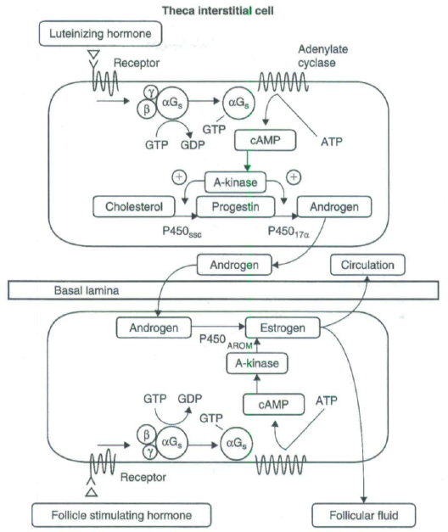
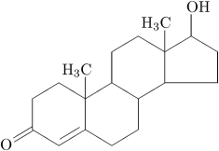
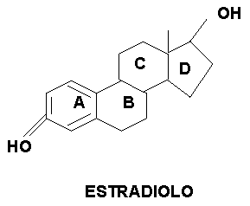
TESTOSTERONE (19C)
(18C)
Figure 1. The two cell-two gonadotrophin concept of oestradiol production (reproduced from Erickson and Shimasaki, 2001, with permission from Elsevier).
Reprod BioMed Online 5(3) 2007 326-37
AC 029SV_Florian

Slide 22
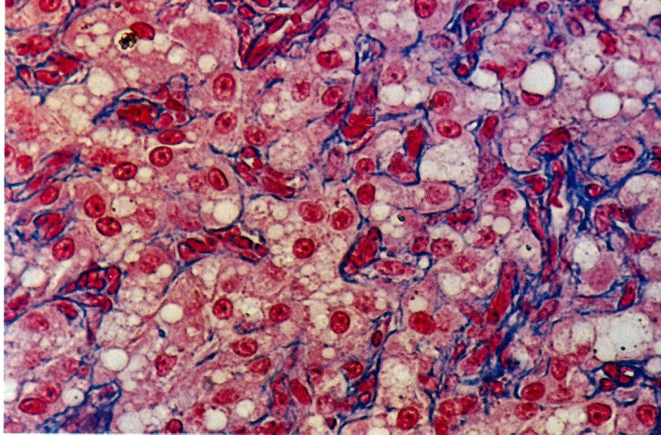
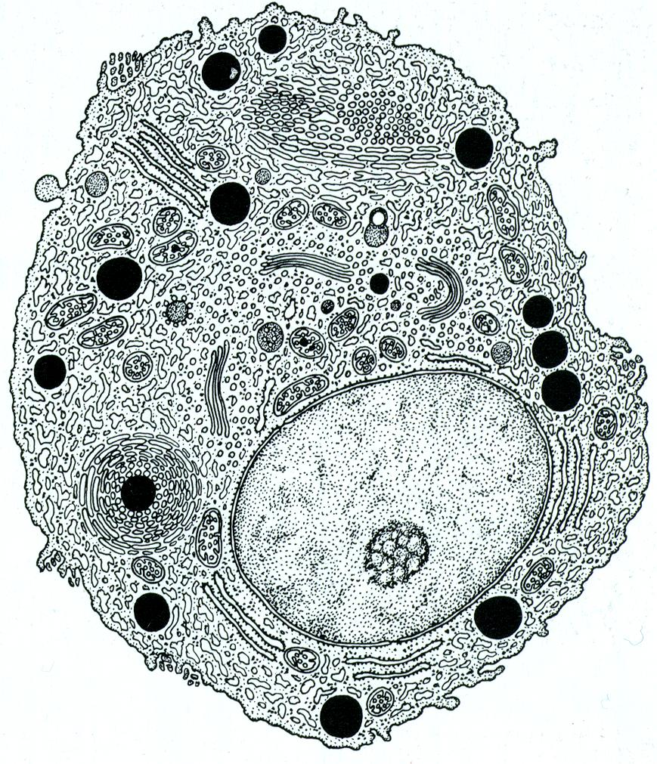
CORPO LUTEO
DAL 4-5° FINO ALL’11° GIORNO DOPO L’OVULAZIONE
IL FOLLICOLO POSTOVULATORIO SI TRASFORMA IN
CORPO LUTEO. 30 mm
LH, PROLATTINA ED ESTROGENI TRASFORMANO LE CELLULE DELLA GRANULOSA E DELLA TECA IN CELLULE LUTEINICHE
LH: AUMENTO ATTIVITÀ RER → ENZIMI STEROIDO-
GENICI.
AUMENTO REL, ACCUMULO GOCCE LIPIDICHE
CELLULE DELLA GRANULOSA, PIU’ NUMEROSE, ASPETTO
CHIARO, VACUOLATO (GOCCE LIPIDICHE).
CELLULE TECALI PIU’ PICCOLE, CON NUCLEI E CITOPLASMA
PIU’ COLORATI.
PRODUCONO PROGESTERONE CHE AGISCE SULL’ENDOME-
TRIO PREPARANDOLO ALL’EVENTUALE ANNIDAMENTO DEL-
L’EMBRIONE.
FECONDAZIONE: CORPO LUTEO GRAVIDICO (6° MESE) (hCG)
NO FECONDAZIONE: CORPO LUTEO MESTRUALE. DOPO
12-13 GIORNI DEGENERA. PGF-2alfa CADUTA DELLA PRODUZ.
DI PROGESTERONE → CORPUS ALBICANS (CONNETTIVIZZA E
SCOMPARE NELL’ARCO DI QUALCHE MESE-1 ANNO)
AC 029SV_Florian
Notes:
Corpo luteo
Si forma al momento dell'ovulazione dopo il collassamento delle pareti follicolari. le cellule della teca si sviluppano pochi giorni prima dell'ovulazione, quindi regrediscono rapidamente nelle 24 ore successive all'ovulazione stessa. L'ipertrofia e la luteinizzazione delle cellule della granulosa iniziano dopo l'ovulazione. Il progesterone viene secreto sotto forma di granuli dalle cellule luteiniche. Inizialmente cresce rapidamente, in generale il periodo di accrescimento si protrae per poco più di metà della lunghezza del ciclo estrale. Il diametro del c.l. maturo è maggiore di quello del follicolo (eccez: cavalla). Se non avviene fecondazione il corpo luteo regredisce, permettendo la maturazione di altri follicoli. L’organo in toto diminuisce di dimensioni (corpo albicante). La luteolisi è indotta dalla produzione di prostaglandina PGF-2alfa da parte delle ghiandole dell'endometrio che sembra agire sul flusso ematico del corpo luteo portando ad una diminuzione della produzione di progesterone. La produzione di PGF-2a è favorita da un aumento degli estrogeni follicolari. La presenza dell'embrione ne diminuisce la sintesi e determina la produzione di inibenti del fattore luteolitico. I progestogeni sono necessari per il mantenimento della gravidanza, agiscono alterando la permeabilità ionica dell'endometrio con il risultato che la iperpolarizzazione delle membrane cellulari ne riduce l'eccitabilità.
L'hCG (Human chorionic gonadotropin) o gonadotropina corionica è un ormone prodotto dall'embrione all'inizio della seconda settimana di sviluppo, in particolare dalle cellule del sinciziotrofoblasto.
Questo ormone ha la funzione di evitare i fenomeni di atresia del corpo luteo, che prende il nome di "corpo luteo gravidico", il quale ha la funzione di produrre progesterone, indispensabile per i fenomeni di decidualizzazione dell'utero.

Slide 23
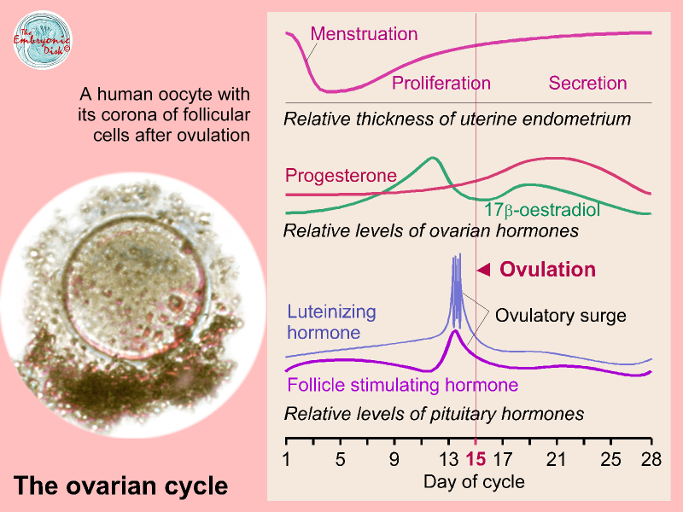
The ovarian cycle


Slide 24
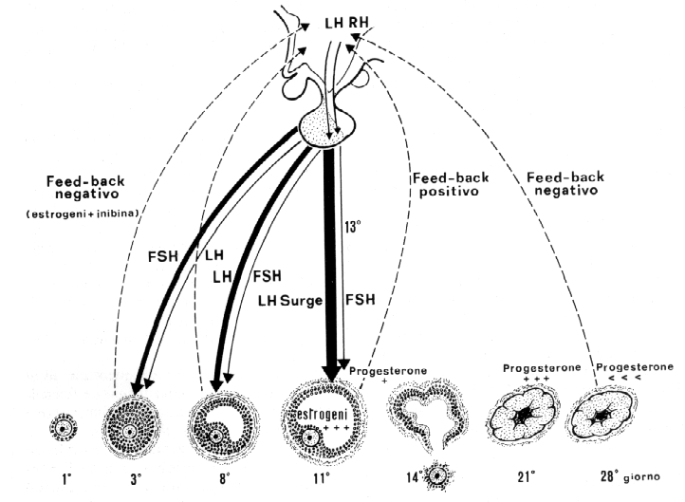
CICLO OVARICO
FASE FOLLICOLARE
FASE LUTEINICA
AC 029SV_Florian
Notes:
Alcuni gruppi di cellule follicolari sono impegnate nella secrezione del liquido follicolare, mentre altre si indirizzano nella trasformazione degli ormoni androgeni in estrogeni, mediante l’attivazione di enzimi aromatizzanti. Le cellule follicolari sintetizzano un ormone proteico detto inibina o gonadostatina o follicolostatina, che ostacola, a livello ipofisario, la sintesi e la increzione di FSH e, a dosi più elevate, dell’LH.

Slide 25
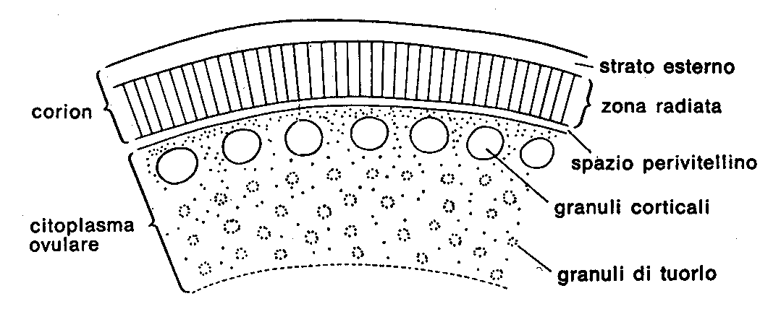
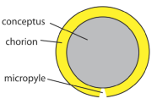
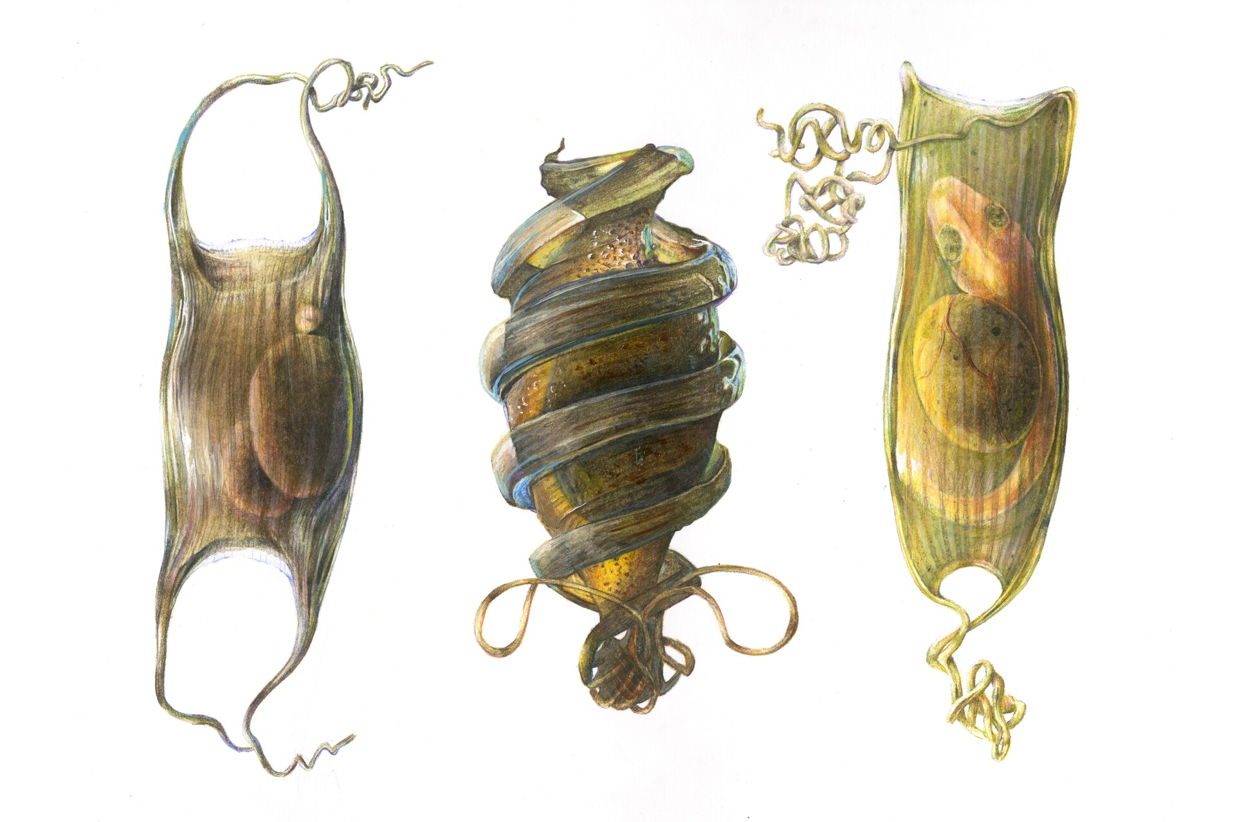
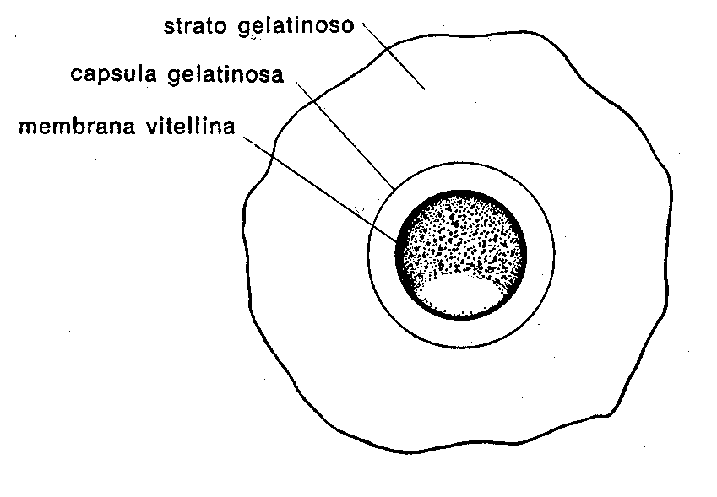
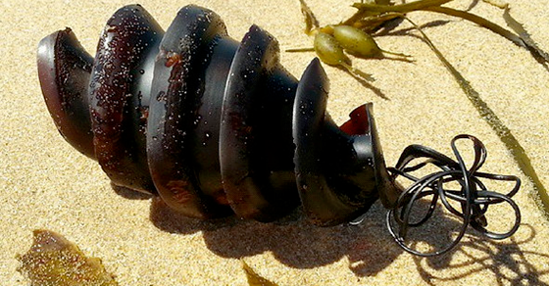
MEMBRANE DELL’UOVO
UOVO DI PESCE:
ZONA RADIATA (CORION O INVOLU-
CRO VITELLINO), SCLERIFICATO E
CON MICROPILO.
SINTESI: FEGATO (SOTTO INFLUEN-
ZA DEGLI ESTROGENI) NELLA MAG-
GIOR PARTE DEI TELEOSTEI, MA IN
ALCUNE SPECIE È L’OVARIO.
Skate
Mexican horn shark
Swell shark
OVIDUTTO
OVARIO
Port Jackson shark
UOVO DI RANA AL MOMENTO DELLA DEPOSIZIONE:
IL POLO ANIMALE E’ PIGMENTATO, IL POLO VITELLINO E’ CHIARO
AC 029SV_Florian
Notes:
Da Comparative Hepatology 2003, 2: 4
Nei Teleostei la crescita dell’oocita viene normalmente divisa in 4 stadi principali, la crescita primaria, la formazione degli alveoli corticali, il periodo vitellogenico e la maturazione finale.
Istologicamente la crescita primaria può essere separata in diversi stadi. Il nucleo contiene inizialmente un nucleolo, quindi moltiplica i nucleoli e successivamente si sviluppa un “anello circolare” di materiale ribonucleare che contiene un distinto nucleo di tuorlo (corpo vitellino di Balbiani). Alla fine del periodo vitellogenico, o all’inizio della maturazione finale, la vescicola germinale (nucleo), che negli stadi iniziali è posizionata centralmente, si sposta alla periferia, vicino al micropilo.
L’oocita in via di sviluppo è situato al centro del follicolo ed è circondato da cellule follicolare producenti steroidi. Lo strato di cellule follicolari generalmente consiste di un substrato interno, strato delle cellule della granulosa, ed uno o due substrati esterni di cellule tecali. Le cellule della teca e della granulosa sono separate da una membrana basale. Tra la superficie dell’oocita e le cellule della granulosa c’è uno strato acellulare, la zona radiata o guscio dell’uovo. Durante lo sviluppo dell’oocita, le proteine della zona radiata (Zrp) vengono acquisite dal plasma e depositate in questa posizione. Allo stesso tempo, l’oocita si riempie di proteine del tuorlo (lipovitellina, fosfovitina), derivate dalla vitellogenina (Vtg), un’altra proteina plasmatica trovata nelle femmine di pesce sessualmente mature. Zrp e Vtg sono sintetizzate nel fegato. Vgt è una grossa (MW 250-600 kDa) calcium-binding fosfolipoglicoproteina.
La membrana esterna dell’uovo, viene spesso indicata nei pesci come zona radiata a causa del suo aspetto striato al microscopio ottico. Nei mammiferi queste proteine fungono da recettori per lo spermatozoo e si induriscono (anche nei pesci) dopo la fecondazione. Questo processo è importante per prevenire la polispermia, poiché il guscio dell’uovo contiene solamente uno stretto canale o micropilo attraverso cui lo spermatozoo arriva all’uovo. Nei pesci il rivestimento dell’uovo è molto più spesso che nei mammiferi, fornendo protezione fisica dall’ambiente e giocando un ruolo nella diffusione dei gas. Il micropilo viene chiuso entro qualche minuto dopo che le uova sono attivate con acqua dolce, che inizia una reazione corticale necessaria per lo sviluppo delle uova fecondate. Dopo l’attivazione, la zona radiata assorbe acqua e diventa più resistente alla rottura e può sopportare un peso 100 volte maggiore rispetto alle uova oviduttali.
Recentemente è stato stabilito che le proteine della zona pellucida dei mammiferi sono correlate a quelle della zona radiata dei teleostei (quindi 3-4 glicoproteine molto conservate, e usate come proteine di rivestimento dell’uovo in specie che si sono separate 650 milioni di anni fa). Il luogo di sintesi è il fegato (sotto influenza degli estrogeni) nella maggior parte dei teleostei, ma in alcune è l’ovario.
Biochemistry 2004, 43, 7459-7478
The plasma membrane of vertebrate eggs is surrounded by an extracellular envelope, often referred to as a chorion, vitelline envelope (VE), or zona pellucida (ZP). In general, the coats surrounding fish eggs and mammalian eggs have been designated VE and ZP, respectively. These extracellular coats apparently function to restrict fertilization of eggs to sperm from the same species, to limit fertilization to a single sperm, and to protect developing embryos either outside or within the female reproductive tract. In some cases, these functions have been assigned to particular VE or ZP proteins, and the mechanisms of action have been investigated. In recent years, extensive molecular analyses of egg coat proteins from many animal species have revealed that these proteins are highly conserved and are related to each other. A major feature common to the proteins is the presence of a so-called ZP domain, a sequence of 260 amino acids containing 8 conserved cysteine (C) residues.
For example, rainbow trout (Oncorhynchus mykiss) VEs consist of at least three proteins, called VEα, VEβ and VEγ, that possess an N-terminal signal sequence, a proline-glutamine- (PQ-) rich region, and a ZP domain that is common to all ZP-like proteins. VEα and VE β also have a trefoil domain, just upstream of the ZP domain. VE proteins contain a large number of C residues (VEα, 18; VEβ, 18; VEγ, 12), and the first 6 C residues of VEα and VEβ apparently are present as disulfides (C1-C4, C2-C5, C3-C6) in trefoil domains. Disulfide linkages for the remaining 12 C residues have not been reported as yet, although partial disulfide assignments for mouse ZP glycoproteins, ZP1-3, have been reported recently.
Trefoil: trilobato, trifoglio
An egg case or egg capsule is the casing that surrounds the eggs of oviparous sharks, skates and chimaeras. Egg cases typically contain one embryo, except for big skate and mottled skate egg cases, which contain up to 7 embryos. Oviparity is completely absent in the superorder Squalomorphii.
Egg cases are made of collagen protein strands, and are often described as feeling rough and leathery. Some egg cases have a fibrous material covering the outside of the egg case, thought to aid in attachment to substrate. Egg cases without a fibrous outer layer can be striated, bumpy, or smooth and glossy. With the exception of bullhead shark eggs, egg cases are typically rectangular in shape with projections, called horns, at each corner. Depending on the species, egg cases may have one or more tendrils.

Slide 26
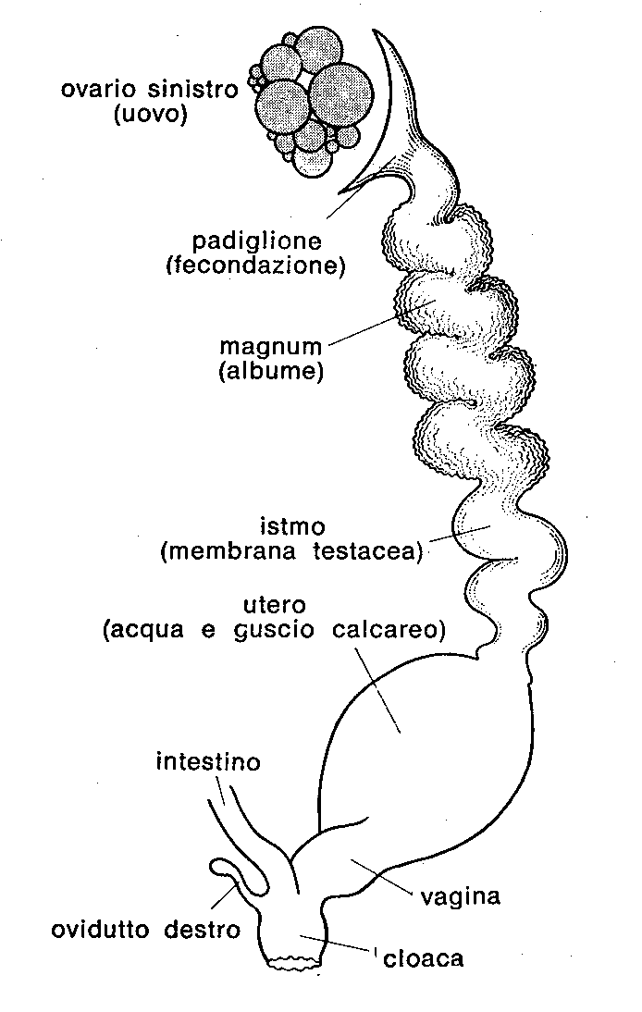
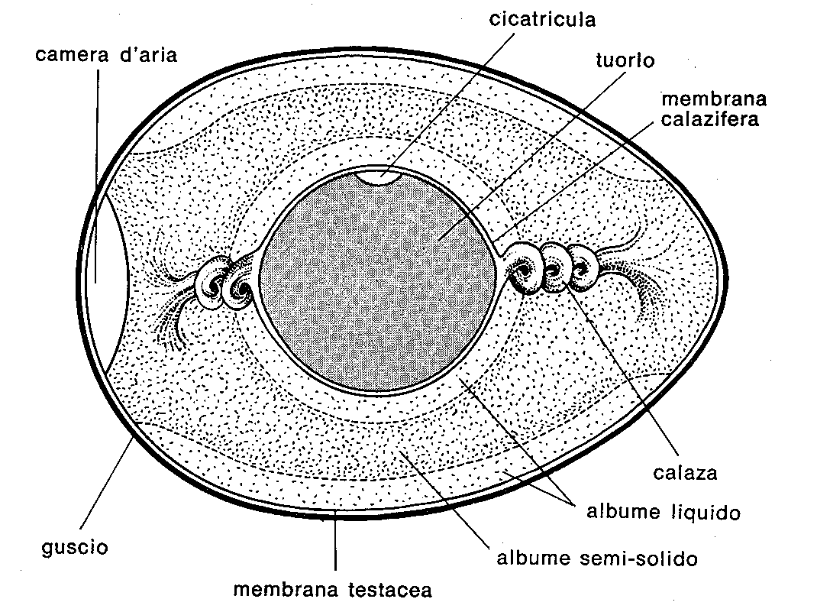
VIE GENITALI DEL POLLO: SOLO LATO SINISTRO
TUORLO: 6-7 GIORNI PRIMA DELL’OVULAZIONE
UOVO DI POLLO
MEMBRANE
3 ORE
24-36 ORE
1 ORA
20-22 ORE
Membrana plasmatica
Membrana vitellina
AC 029SV_Florian

